Slide 1
12. Entity Framework (ORM)
Vladimir Sivčev
MSc. Electrical & Computer Engineering
Jun 2022.

Slide 2
Propratni primer
U ovoj prezentaciji takođe postoji propratni primer pod imenom StarwoodBackend
Zapravo, ovo predstavlja kopiju propratnog primera iz prezentacije 10, gde su još ubačene dodatne funkcionalnosti
Ukoliko pratite prezentacije sa Vašim projektima, u redu je da nastavite rad sa prethodno kreiranim StarwoodBackend projektom iz prezentacije 10, a možete ga i kopirati pa iz kopije nastaviti rad, kao što će biti odrađeno u ovoj prezentaciji (mada apsolutno nema potrebe)
Pokretanjem kopije projekta će inače serversku aplikaciju pokretati na istom PORT-u, pa će stoga i dalje čitav sistem, koji uključuje i frontend aplikaciju, bez problema raditi

Slide 3
Šta je Entity Framework?
Entity Framework je tehnologija razvijena od strane Microsoft korporacije koja daje mogućnost .NET aplikacijama da se povezuju na SQL baze podataka i da sa samim podacima rade na lak i jednostavan način
Po svojoj prirodi, SQL baze podataka najčešće takođe predstavljaju serverske (softverske) aplikacije koje daju mogućnost drugim aplikacijama (koje ne moraju biti serverske, ali mogu) da se povezuju na njih (ne preko HTTP protokola!), i daju im odgovarajući pristup samim podacima koji se tu i nalaze
Za razliku od običnih tekstualnih ili XML datoteka, dakle, pristup podacima iz SQL baza podataka se vrši konekcijom ka serverskoj aplikaciji koja host-uje samu bazu podataka
SQL serverske aplikacije mogu biti na istom hardverskom uređaju (serveru), a mogu se i izdvojiti na zasebne uređaje koji recimo imaju hard disk-ove mnogo većeg kapaciteta

Slide 4
Relacioni model podataka
Podaci se u SQL bazama dakle čuvaju u relacionom formatu
U ovakvom formatu, podaci se čuvju u vidu tabela, koje su sačinjene od redova i kolona
Bitno je da u ćelijama tabela ne može da stoji kompleksan podatak, već mora da bude jednstavan (prost)
Da se izgrade kompleksniji podaci, često za to je neophodno postojanje više tabela koje međusobno, često po nekom ključu, referenciraju jedne na druge
Upravo to referenciranje predstavlja neki vid relacije (veze) između podataka, pa se zato i sam format zove relacioni (engl. relational)
Jedna tabela praktično predstavlja entitet, čije kolone definišu atribute samog entiteta, dok su redovi konkretne instance samog entiteta

Slide 5
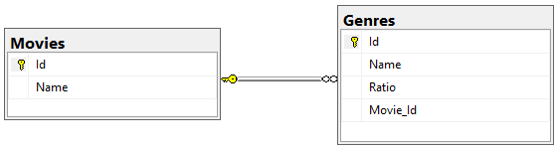
Relacioni model podataka
Da predstavimo npr. model podataka filmova koje smo do sada imali u Starwood aplikaciji (npr. u backend-u iz V4 kontrolera), ali u relacionom modelu, to možemo uraditi na sledeći način:
Dakle, Movie entitet praktično ima tri atributa (polja): „Id“ i „Name“ i listu Genre entiteta koje dodatno opisuju dati film
U relacinom modelu, lista nije jednostavan (prost) podatak koji bi se mogao u jednoj ćeliji sačuvati, pa se takve informacije moraju nalaziti na drugom mestu

Slide 6
Relacioni model podataka
Sa druge strane, Genre ima svega dva atributa: „Name“ i „Ratio“
Jedan Genre objekat opisuje samo jedan Movie objekat; iako recimo komedija kao žanr može da opisuje više filmova (postoje dva, pa i više filmova koji su zapravo komedije), ali u svakom filmu, može da bude određen broj komičnih scena, pa je stoga komedija kao žanr u različitim filmovima u različitom udelu (ratio) prisutna
Dakle, određene podatke koje u relacionom modelu ne možemo da stavimo u jednu tabelu jer nisu prosti, obično svoje mesto nađu u drugoj tabeli
U ovom slučaju, to je „Movie_Id“ atribut unutar Genres entiteta

Slide 7
Relacioni model podataka
„Movie_Id“ dakle predstavlja strani ključ (engl. Foreign Key), koji definiše pripadnost - ta konkretna instanca, odnosno red, što je zapravo žanr, pripada pokazanom filmu
Može postojati više redova koji pokazuju na isti film, pa time praktično definišu prethodnu listu žanrova od jednog filma
Dodatno, dobra praksa je da se uz svaki entitet u relacionom modelu doda i neki vid identifikatora, tj. Id, pa tako je i u Genres entitetu dodata ova kolona (tj. ovaj ovaj atribut)

Slide 8
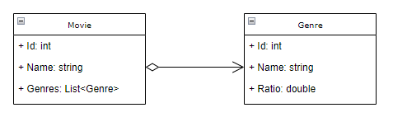
Objektni model podataka
Prethodno smo videli način kako se podaci u relacionom formatu (modelu) čuvaju unutar relacionih (SQL) baza podataka
Sa druge strane, unutar aplikacija (bilo serverskih ili drugih, npr. WinForms ili običnih konzolnih), podaci su predstavljeni u objektnom formatu, koji praktično definiše podatke kroz objekte odgovarajućih klasa
Napomena: kako bismo učinili da oba modela budu što sličnija, Genre klasi je na slici iznad dodato i Id polje

Slide 9
Objektni vs. Relacioni model podataka
Možemo primetiti da ipak objektni i relacioni modeli iste stvari predstavljaju malo drugačije
Razlika je još primetnija u kompleksnijim sistemima gde postoji na stotine, pa i hiljade entiteta koji imaju raznovrsne veze
Npr. veza više-ka-više (engl. many-to-many) ima još veću razliku u predstavi

Slide 10
Objektni + Relacioni model podataka
Pored toga što Entity Framework daje mogućnost da se aplikacije povezuju na bazu podataka, u cilju pristupa samim podacima, ova tehnologija takođe pruža i mehanizam za mapiranje podataka iz objektnog u relacioni model i obrnuto
Ovakve tehnologije, koje su sposobne da rade ovakvo mapiranje, nazivaju se ORM-ovima (Object-Relational Mapping)

Slide 11
Entity Framework kao ORM
Sa starim tehnologijama (bez ORM-a), programeri su morali da vode računa i o relacionom modelu, što je izazivalo da kod unutar aplikacije bude značajno kompleksniji
Uz pomoć ORM-a, programeri mogu samo da vode računa o objektnom modelu, što ih zapravo i najviše zanima (jer se aplikacije pišu u jezicima koji tako podatke čuvaju – čak iako nisu OOP jezici)
U ovom slučaju, odgovornost ORM-a (tj. u našem slučaju Entity Framework-a) je da vodi računa o relacionom modelu
Čak je u stanju da sam kreira bazu i tabele nakon što programer napiše klase – tzv. Code First approach
Primera radi, mi možemo u C# jeziku da napišemo klase modela, tj. u našem primeru Movie i Genre (koje već imamo), a po pokretanju aplikacije, ukoliko baza ne postoji, Entity Framework će za nas napraviti i bazu i tabele koje predstavljaju upravo ove dve klase

Slide 12
Entity Framework kao ORM
Dalje, aplikacija recimo može da pravi nove objekte klasa Movie i Genre, na način kako inače klase i objekti rade, a nakon toga, te instance objekata može da prosledi Entity Framework-u da sačuva (engl. persist) u prethodno kreiranim tabelama
Kreirane tabele praktično predstavljaju namapirane (engl. mapped) varijante objektnih (klasnih) podataka u relacionom (tabelarnom) modelu
Ove objekte (podatke), ORM prvenstveno mapira u relacioni model kako bi se u samim tabelama i mogli sačuvati, pa ih tamo zatim čuva
Kasnije, po ponovnom pokretanju aplikacije, sama aplikacija može da upita (engl. query) Entity Framework da joj vrati prethodno sačuvane objekte
U ovom momentu, Entity Framework praktično dohvata podatke iz baze, koji su u relacionom modelu, mapira ih nazad u objketni model (praktično pravi nove objekte, ali sa sačuvanim, starim podacima), i aplikaciji vraća podatke nazad kao objekte

Slide 13
Entity Framework kao ORM
Dakle, aplikacija je u svakom momentu bila samo u dodiru sa objektnim modelom, a čitavo mapiranje praktično ORM odradi
Ovo čini da se aplikacije pišu na izuzetno jednostavan način, gde programeri ne moraju da vode toliko računa oko relacionog modela
Dodatno, prednost Microsoft-ove .NET tehnologije je da u jeziku C# daje mogućnost pisanja LINQ upita direktno u kodu – ovi upiti su veoma slični SELECT upitima unutar samog SQL-a, i često se kombinuju sa Entity Framework-om, što daje iluziju da se direktno u C# jeziku piše „SQL“ kod koji dohvata podatke iz baze, i to u objektnom modelu
Treba ipak napomenuti da LINQ ima, kako svoje prednosti, tako i mane
Kao primer, koristićemo istu Starwood backend aplikaciju, gde ćemo napraviti MoviesV5Controller koji će sada koristiti SQL bazu podataka zajedno sa Entity Framework-om kako bi podatke čuvao i nazad čitao

Slide 14
Uvoz Entity Framework-a
Uglavnom, projekti u sebi ne sadrže Entity Framework (izuzev nekih određenih koji po kreiranju ga odmah dodaju)
Međutim, veoma je jednostavno uvesti ovaj paket kroz Visual Studio okruženje
U Solution Explorer-u, desnim klikom na projekat se može odabrati opcija „Manage NuGet packages...“ – inače, NuGet služi za laku i jednostavnu distribuciju softversko-razvojnih paketa (npr. biblioteka)
Potrebno je, zatim, dalje otići na Browse tab, i pretražiti „EntityFramework“
Kada se paket pronađe, kliknuti na njega, a zatim desno i na Install
Napomena: bitno je da instalirate Entity Framework 6 (EF6)
Nakon toga, možete zatvoriti NuGet tab

Slide 15
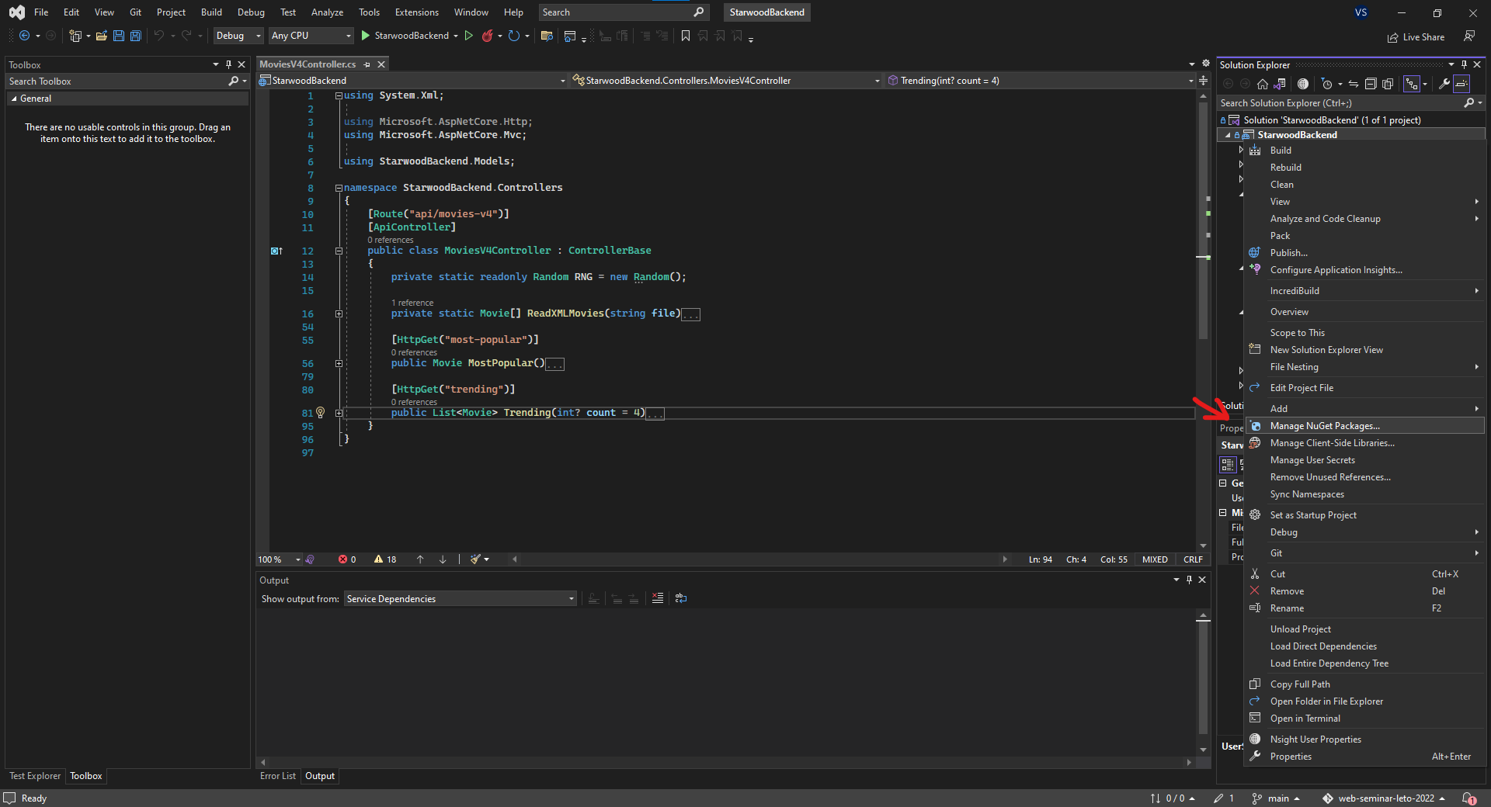

Slide 16
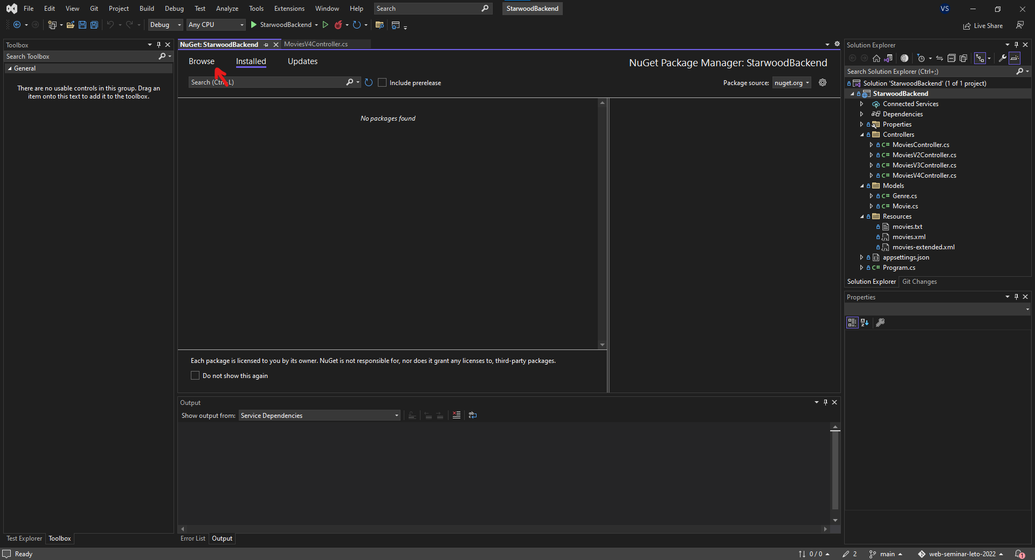

Slide 17
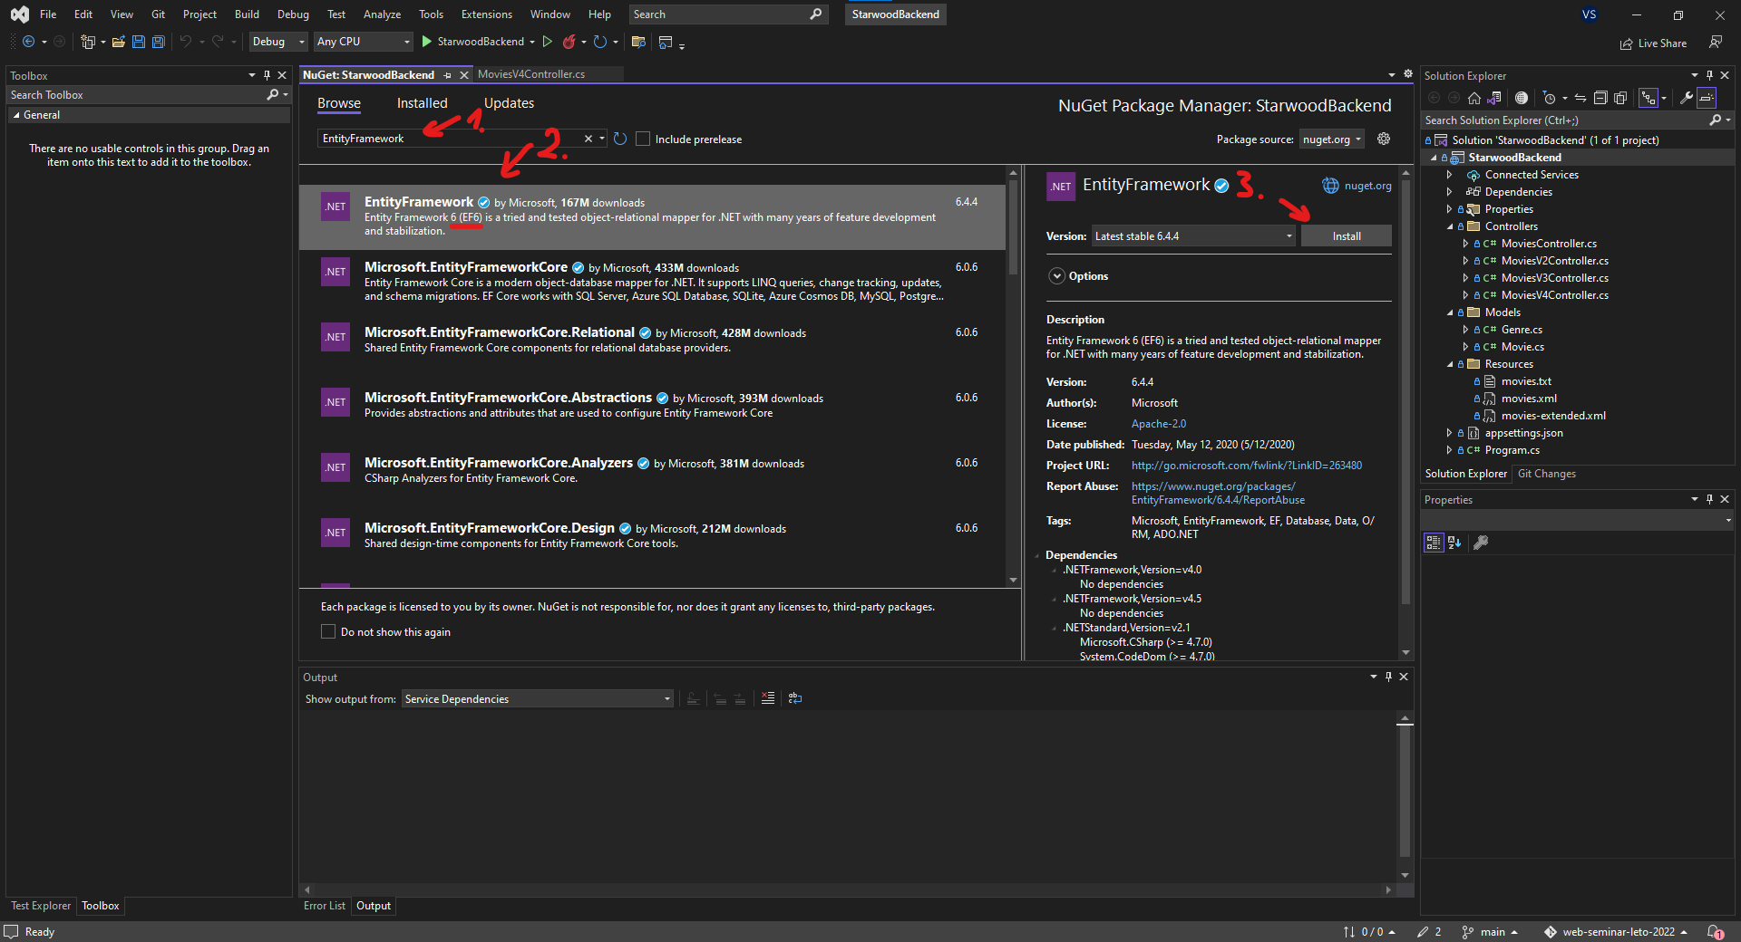

Slide 18
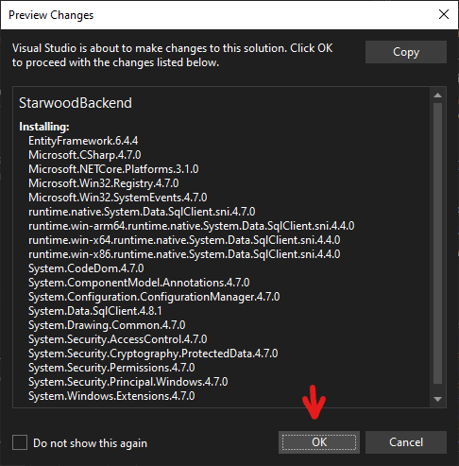

Slide 19
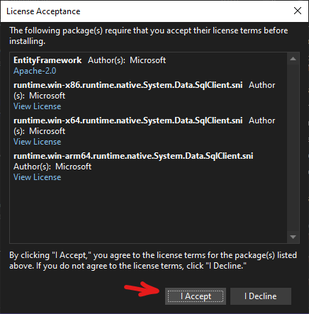

Slide 20
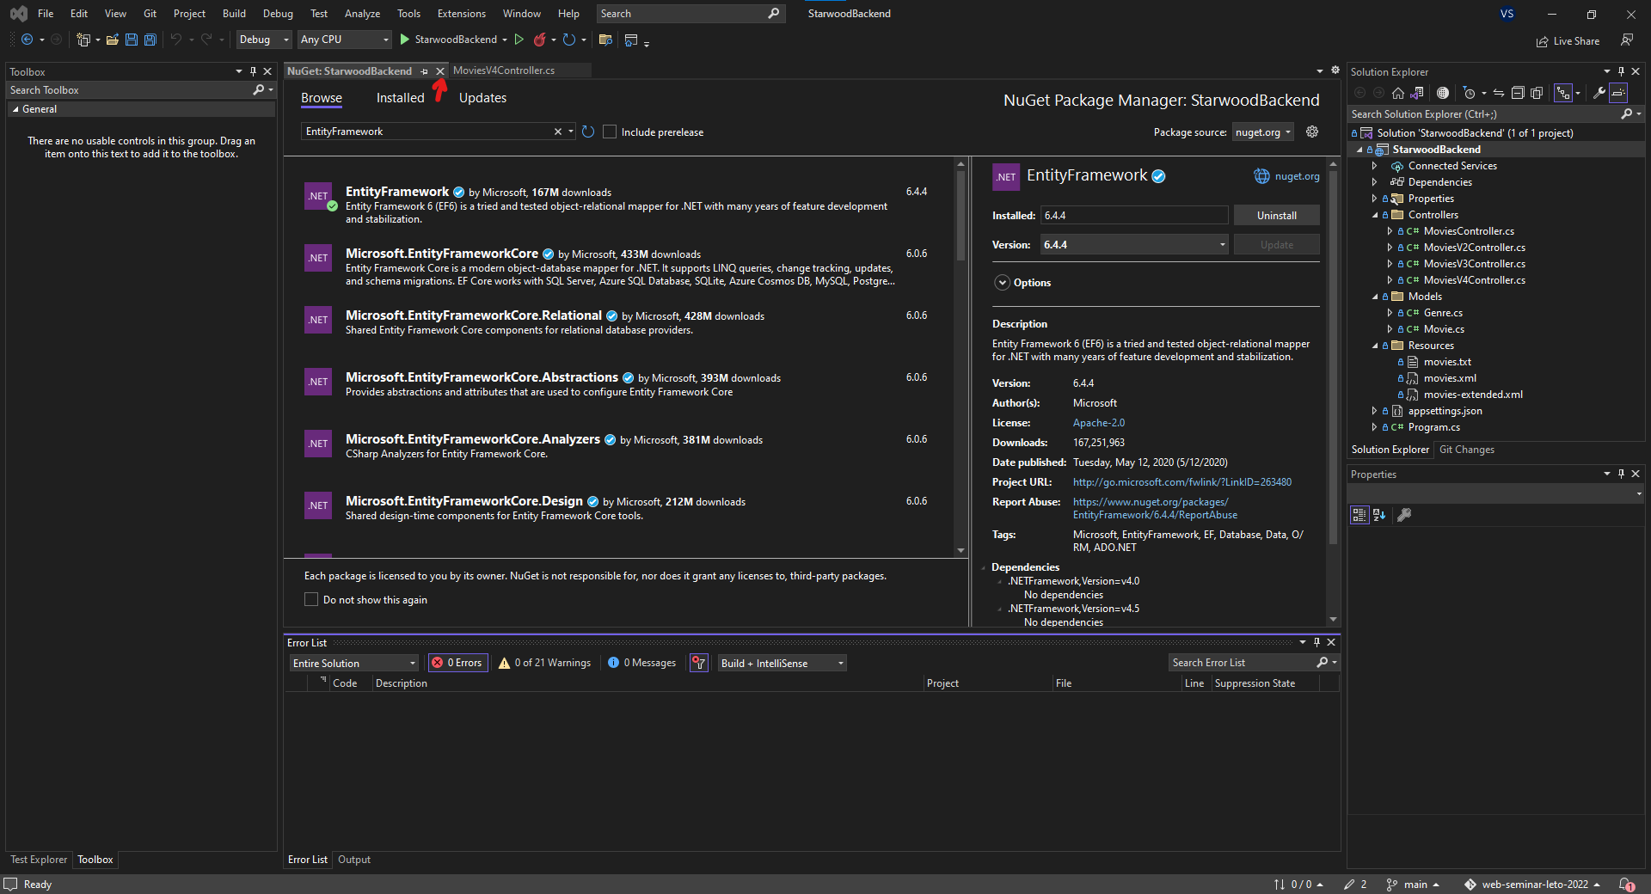

Slide 21
Povezivanje sa bazom - DbContext
Potrebno je sada napisati klasu koja će praktično predstavljati spregu između naše aplikacije i baze podataka
Ova klasa je specifična po tome što je šablonska – suštinski, za svaku aplikaciju koju pišete, slična varijanta ovakve klase će Vam trebati, ukoliko naravno koristiti Entity Framework
Ova klasa, pošto treba da bude vidljiva kroz ceo projekat, recimo, može da se nalazi u osnovnom folderu samog projekta (dakle, ne u nekom podfolderu – mada tehnički može da stoji bilo gde)
Nazvaćemo je AppDbContext, mada se može i drugačije nazvati; česta praksa je da se zove po imenu same aplikacije – StarwoodDbContext
Za kreiranje novih fajlova u osnovnom folderu projekta, treba izvršiti desni klik na sam projekat, a zatim dodavanje nove klase se vrši na isti način kao i pre, preko Add > New Item...

Slide 22
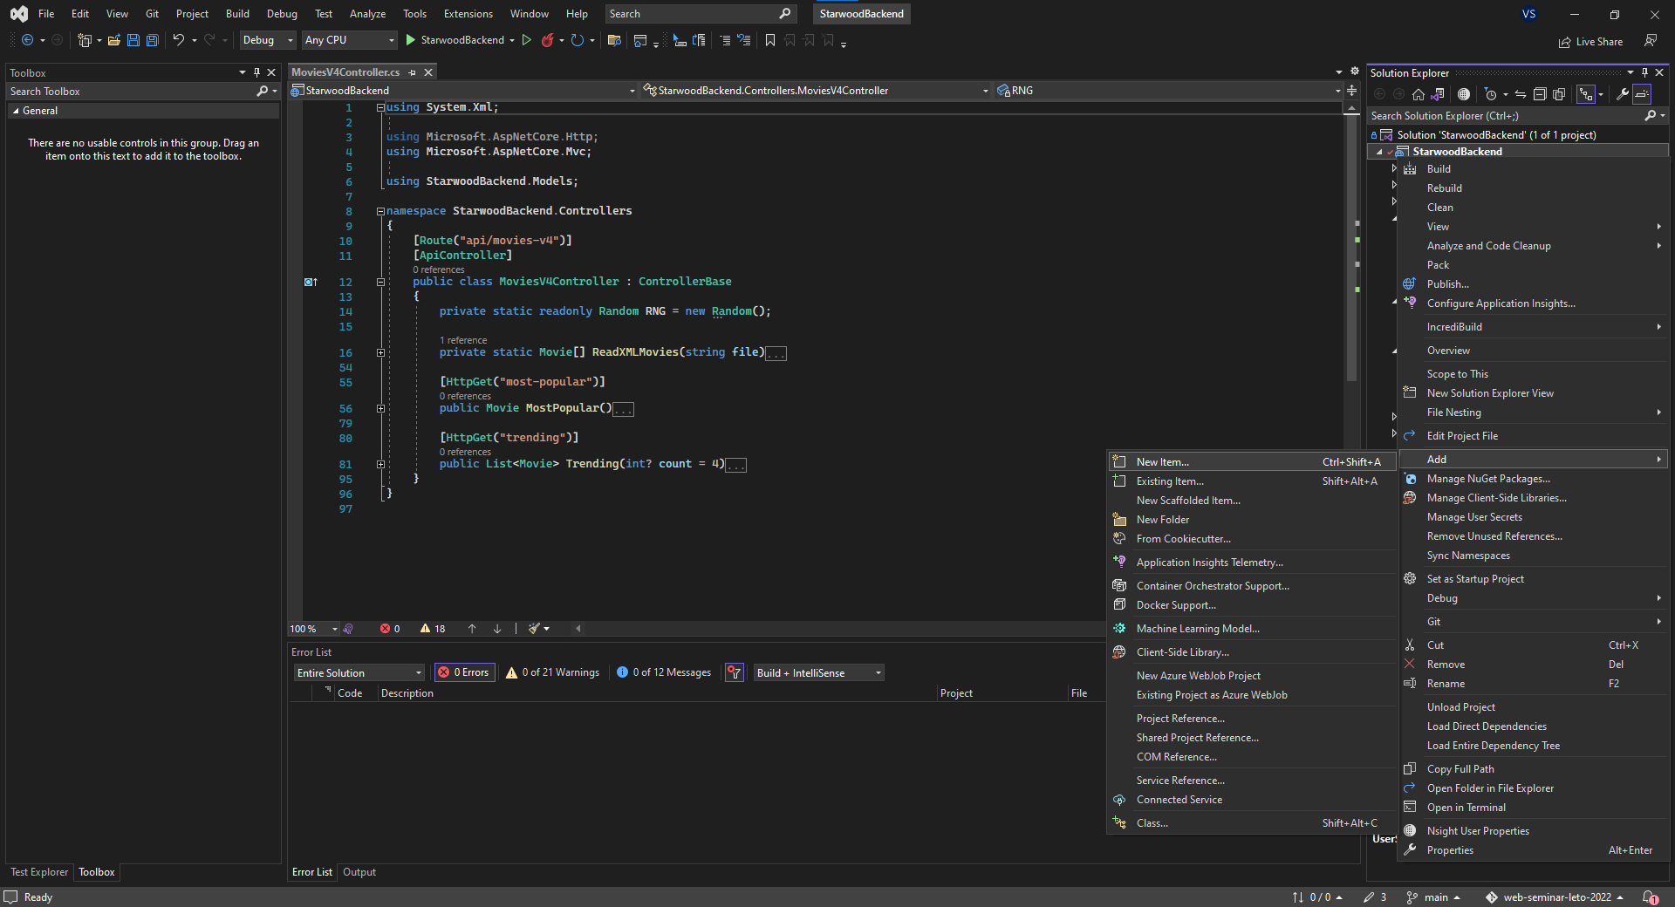

Slide 23
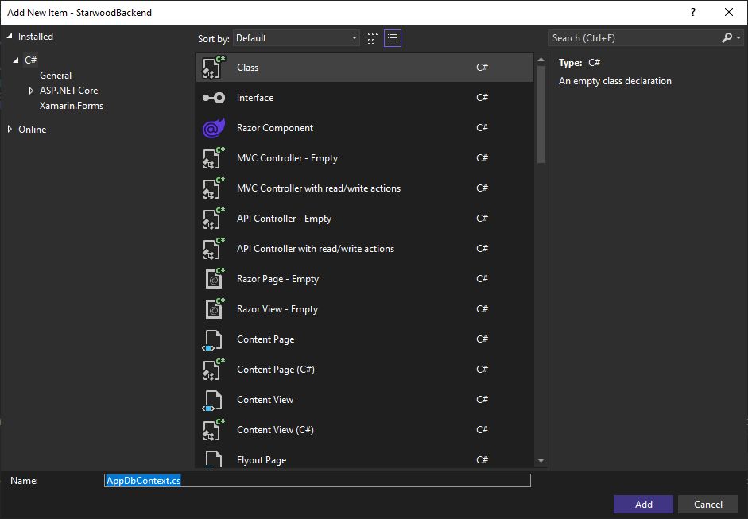

Slide 24
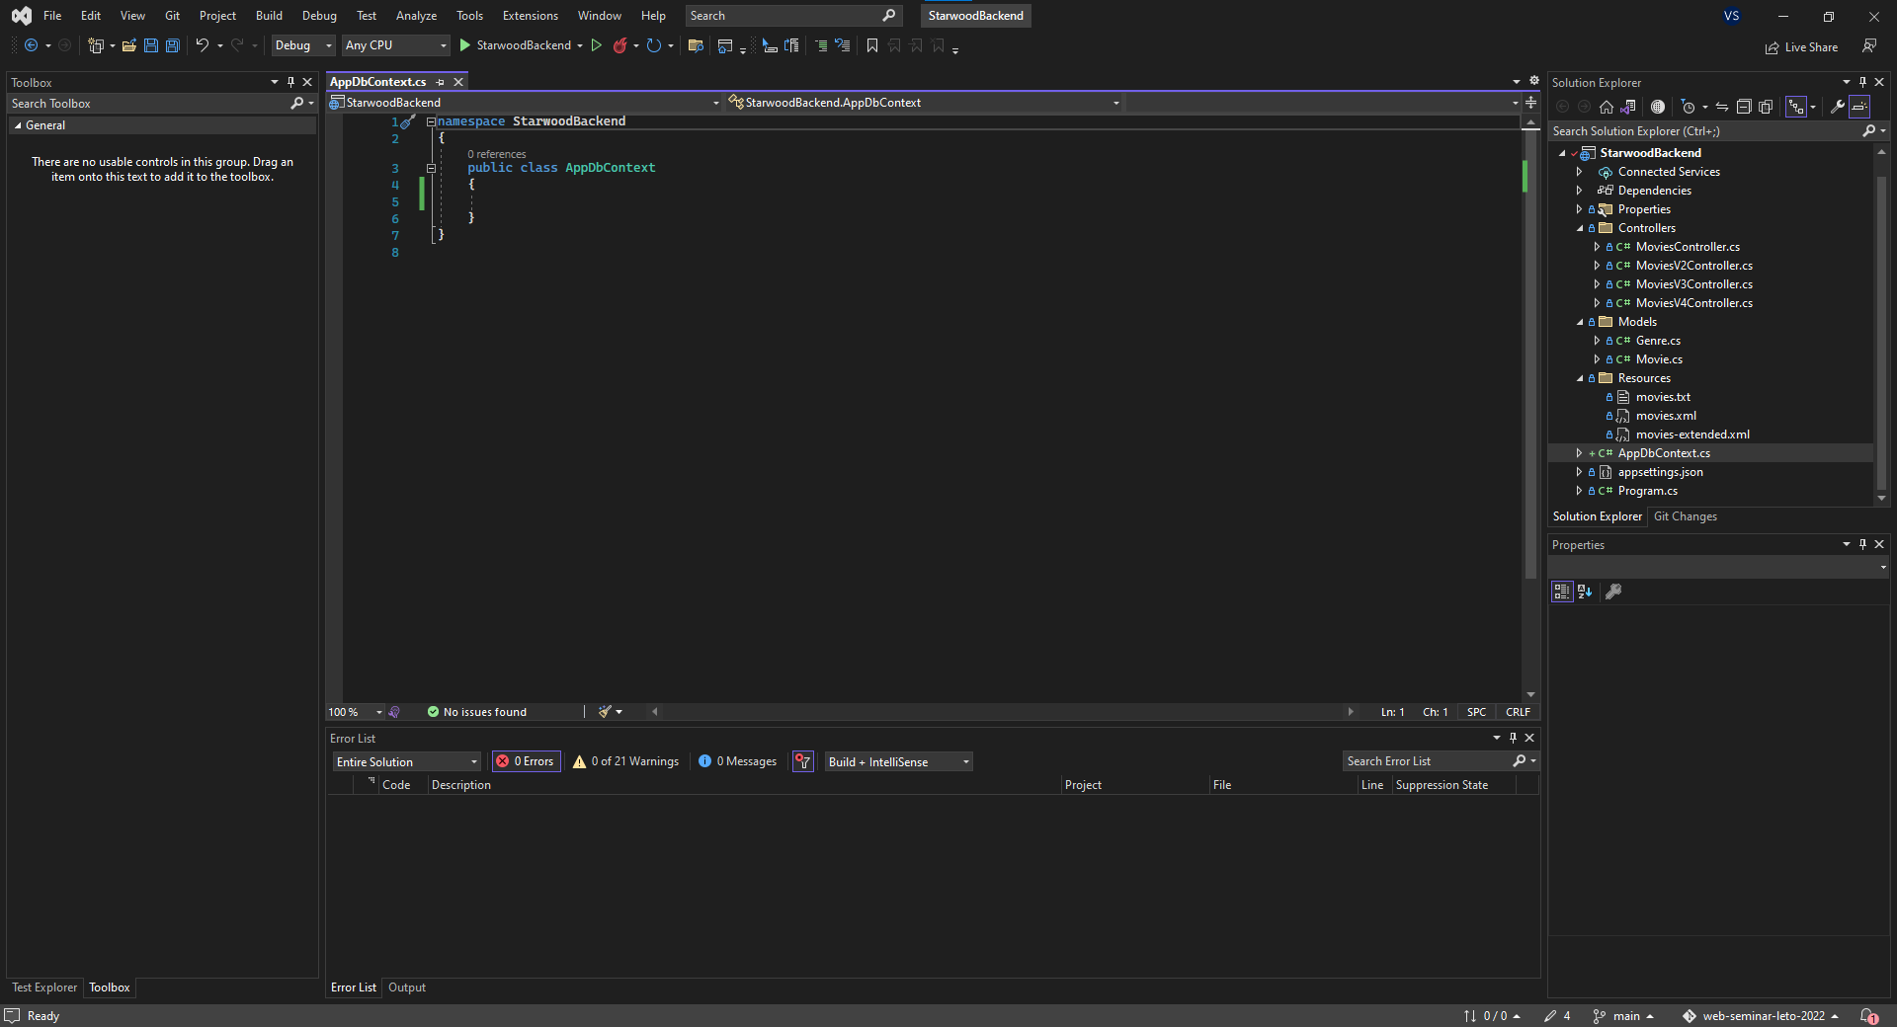

Slide 25
Povezivanje sa bazom - DbContext
Prvenstveno je potrebno da definišemo da će se klasa koju smo upravo kreirali koristiti za potrebe ORM-a i povezivanje sa bazom podataka
Ovo se jednostavno radi tako što postavimo da AppDbContext klasa nasleđuje iz DbContext klase, koja se inače nalazi u System.Data.Entity namespace-u
Dati namespace se zapravo nalazi u Entity Framework paketu, i DbContext klasa predstavlja glavnu tačku spoja samog ORM-a i baze sa kodom aplikacije
U njoj se nalaze razne metode za manipulaciju same konekcije i ispitivanje stanja baze podataka

Slide 26
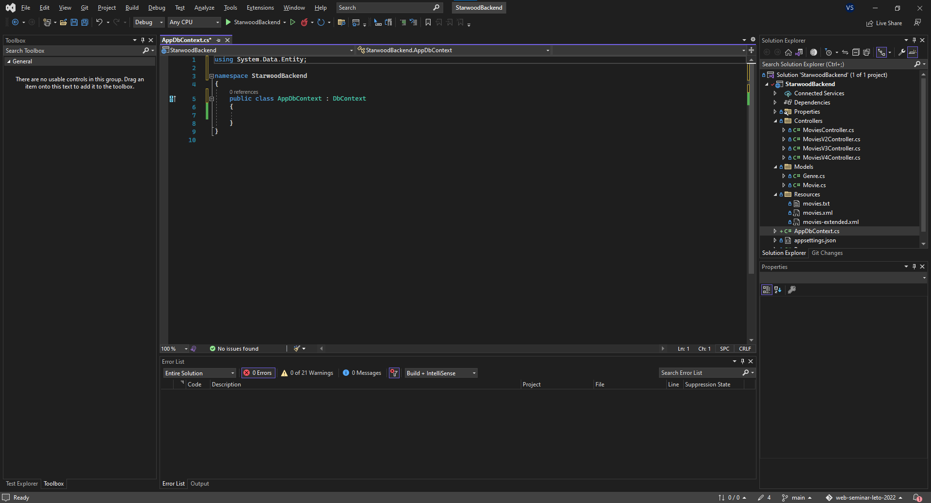

Slide 27
Povezivanje sa bazom - DbContext
Dalje, neophodno je da se definišu skupovi entiteta; za svaki entitet u aplikaciji, odnosno, za svaku model klasu, potrebno je da se definiše skup
U našem slučaju, to su samo klase Movie i Genre
Definisanje skupa treba da se definiše kao property unutar klase AppDbContext
Naravno, ukoliko postoje drugi modeli, i za njih treba dodati zasebne property-je
Takođe, ne zaboravite da dodate using StarwoodBackend.Models

Slide 28
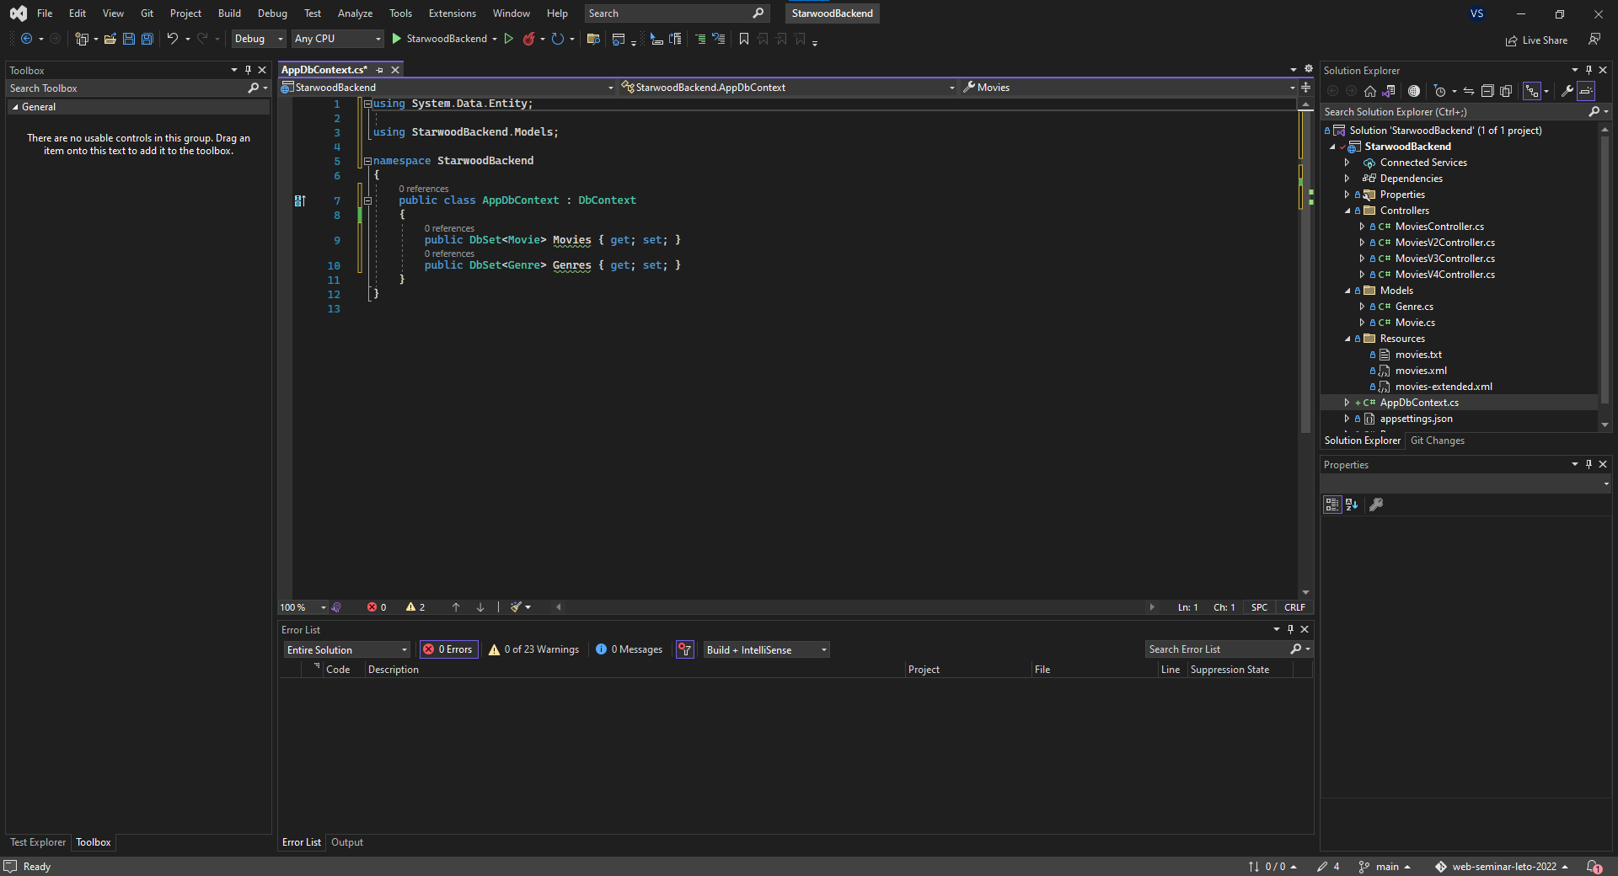

Slide 29
Izmene u modelima
Potrebno je uvesti još samo malu izmenu unutar samih Model klasa kako bi bile kompatibilne sa SQL bazom podataka
Prvenstveno, unutar Movie klase, polje Id treba obeležiti da predstavlja primarni ključ
Da se ovo postigne, potrebno je dodati atribut [Key] iznad samog property-ja
Inače, za rad sa Entity Framework-om, sva polja unutar model klasa zaista treba da budu property-ji
Potom, iako to nismo imali ranije, treba takođe dodati Id polje u samoj Genre klasi, i takođe ga obeležiti primarnim ključem na isti način
Treba napomenuti da će ova promena uzrokovati da, sada, kada kroz kontrolere koje smo ranije pisali vraćamo objekte u JSON formatu, odgovori na zahteve će dodatno sadržati id i unutar genre objekata koje će uvek biti 0, međutim, u našem slučaju, to polje će biti ignorisano jer se nigde ne koristi, pa će aplikacija kao cela i dalje raditi

Slide 30
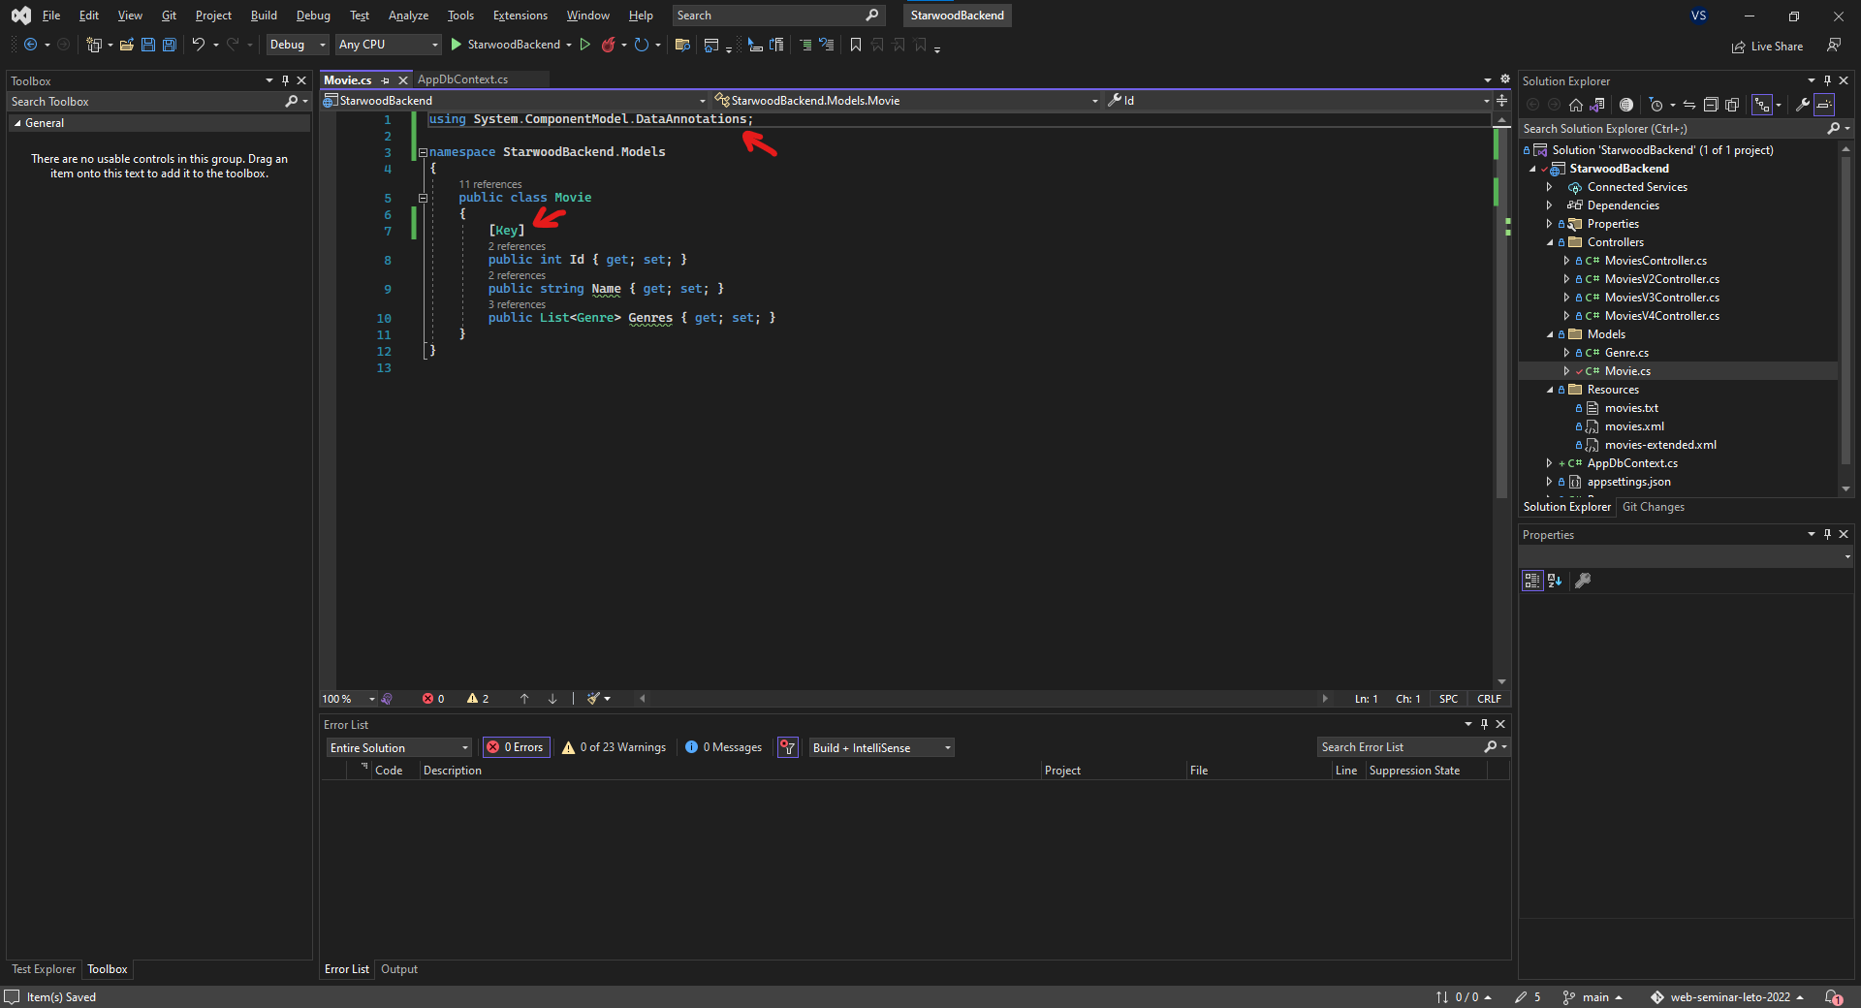

Slide 31
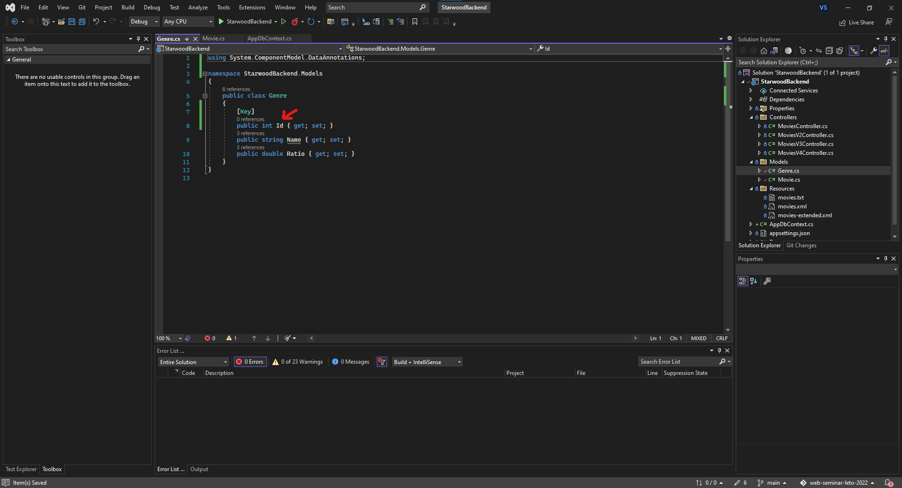

Slide 32
Null-abilni tipovi
U jeziku C#, neki tipovi podataka kao što su recimo int, double, pa i drugi strukturni tipovi ne mogu u sebi da sadrže null vrednosti (npr. nije moguće napisati int x = null)
Samo promenljive klasnih tipova mogu imati null vrednost
Stoga, u samom jeziku, ugrađeni su tzv. null-abilni tipovi za osnovne i strukturne tipove, jednostavnim dodavanjem znaka ‘?’ odmah nakon samog tipa
Sada, promenljive ovih tipova mogu da imaju i null vrednost, pored osnovnih koje su inače mogle da drže; null vrednost se inače može promenljivi dodeliti bilo kad, isto kao i bilo koja druga vrednost (npr. int? x = null)
Naime, na mnogim mestima gde vidimo zelene podvučene linije u vidu upozorenja koje nam Visual Studio daje, upravo jesu upozorenja ovog tipa, ali za klasne tipove, gde bi dodatkom znaka ‘?’ eksplicitno naglašavali da vrednost može da ima null u sebi, jer u nekim situacijama npr. iako imamo string promenljivu koja može da ima null, po kodu aplikacije, može se isprogramirati takva logika da ona ipak nikad neće imati null - ovo bi trebalo poštovati zarad kvalitetnijeg koda

Slide 33
Null-abilni tipovi
Ovaj koncept se takođe može koristiti kao kontrola da li se i u bazi određena kolona nekog entiteta definiše kao NULL ili NOT NULL
Recimo, ukoliko želimo da Ratio može da ima i vrednost NULL, jednostavno taj property treba da markiramo kao null-ablini: public double? Ratio { get; set; }
Međutim, u našem slučaju, mi to ipak ne želimo, jer želimo da se za svaki film uvek mora definisati i udeo u kom je sam žanr prisutan

Slide 34
Povezivanje sa bazom - DbContext
Ovo je sve što je potrebno uraditi kako bi se podesio Entity Framework da bude u mogućnosti da čuva naše objekte unutar SQL baze podataka
Međutim, dve stvari i dalje nedostaju
Prvenstveno, nigde u aplikaciji nismo upotrebili samu klasu, i npr. zaista sačuvali ili pročitali neki podatak – još nemamo ništa
Druga stvar, još bitnija zapravo, je da čak i ako recimo dodamo neki objekat i sačuvamo ga, ti podaci ne bi bili sačuvani unutar naše SQL baze koju smo inače ranije instalirali
Entity Framework ne zna, ni ne može da zna na koji server je potrebno da se povežemo, pa još gore, ne zna ni korisničko ime/lozinku sa kojom bi trebalo da se autentikuje i dobije pristup podacima
Za potrebe ove prezentacije, koristićemo administratorski nalog za pristup samoj bazi, mada, ovo se ne preporučuje, već treba svakoj aplikaciji napraviti nov nalog, i sa tim kredencijalima bi sama aplikacija trebala da se povezuje

Slide 35
Povezivanje sa bazom - DbContext
Administratorski nalog na SQL serveru uvek ima korisničko ime „sa“
Šifru smo podesili mi prilikom instalacije, a ona je „A1 b2 C3“
Potrebno je kroz konstruktor AppDbContext pozvati konstruktor osnovne klase DbContext prosleđujući mu string koji se inače naziva ConnectionString, a u sebi nosi informacije o samoj konekciji koju Entity Framework (EF) treba da uspostavi, gde su te informacije u obliku „ime=vrednost“, odvojeni ‘;’:
Data Source – praktično predstavlja ime servera na kog treba EF da se poveže; u našem slučaju, to je ime naše mašine, a ime se može pronaći desnim klikom na This PC na Desktop-u, zatim izborom opcije Properties; drugi način je odlaskom u Settings > System > About; ime će biti ispisano pod Device name
Initial Catalog – predstavlja ime same baze koju će EF koristiti, ili kreirati ukoliko ne postoji; ime može biti proizvoljno, ali ćemo bazu ovde nazvati StarwoodDB
User ID – korisničko ime, koje je u našem slučaju „sa“
Password – lozinka za dati nalog, u našem slučaju „A1 b2 C3“

Slide 36
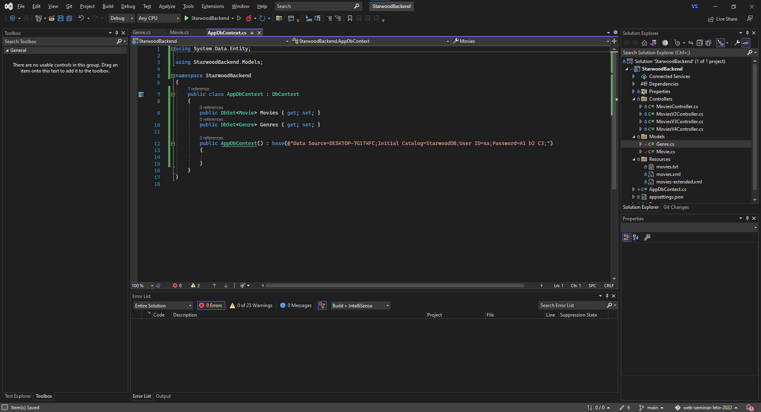

Slide 37
Oslobađanje resursa
Kada se kreira objekat AppDbContext klase, za povezivanje sa bazom podataka, neophodno je da zauzme tzv. unmanaged resurse koje ipak jezik C# nije u mogućnosti da oslobodi u momentu kada se objekat više ne koristi, pa je za to neophodno svugde u kodu pozivati .Dispose() metodu
Ipak, postoji drugi način kako možemo da obezbedimo da se ova metoda uvek pozove a da je ne moramo ručno zvati, a to je korišćenjem destructor-a, koji se u jeziku C# zapravo nazivaju finalizers
Ovo ipak nije najoptimalniji način kako bismo oslobađali resurse, no, predstavlja veoma jednostavan mehanizam
Pravilnije bi bilo koristiti using resource direktivu pri kreiranju objekata AppDbContext, koje su u stanju da u momentima kada se objekat više neće koristiti same pozovu .Dispose() metodu, ali ćemo za sada preskočiti ovaj mnogo pravilniji način korišćenja

Slide 38
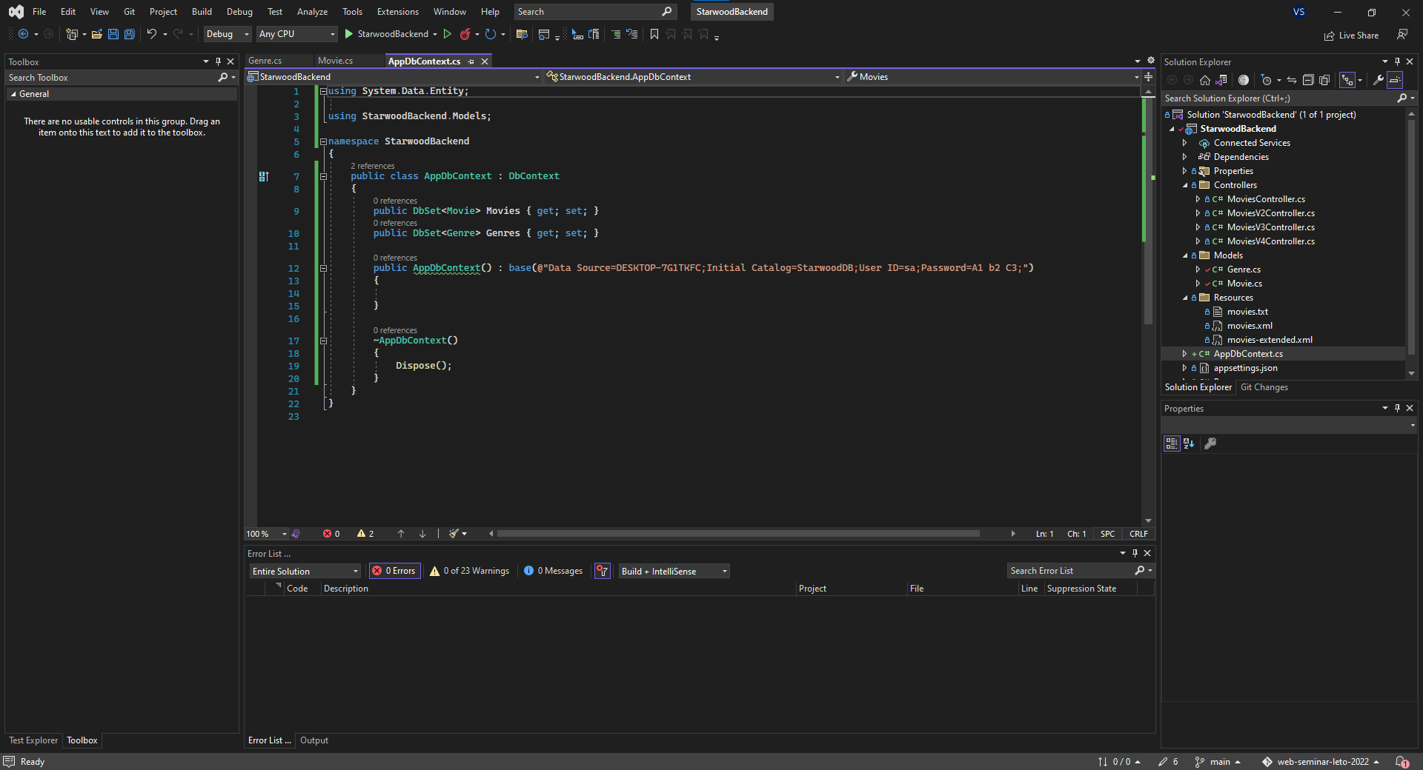

Slide 39
Dodavanje inicijalnih podataka
U ranijim primerima i kontrolerima, kada smo koristili bilo podatke u memoriji, tekstualne datoteke, ili XML datoteke, imali smo već definisane podatke koje smo čitali i vraćali kroz odgovore
Iako nam EF kao ORM sam kreira bazu i tabele (primetite da ni u jednom momentu nismo baratali sa SQL-om – niti ćemo!), ipak, te tabele će biti prazne (analogija kao da smo kreirali .txt datoteku koja je prazna!)
Inicijalne podatke možemo recimo dodati u konstruktoru same AppDbContext klase, međutim, treba voditi računa da će se taj kod izvršavati praktično pri svakom novom kreiranju objekata AppDbContext klase
Međutim, nama dodavanje inicijalnih podataka treba samo u momentima kada EF zapravo kreira bazu – ukoliko ona već postoji, nema potrebe ni dodavati inicijalne podatke
Inače, inicijalni podaci nam služe samo za testiranje aplikacije, i naredni kod koji praktično dodaje ove podatke bi trebalo skloniti u momentima kada se aplikacija završi i recimo dostavlja korisnicima na korišćenje!

Slide 40
Dodavanje inicijalnih podataka
Srećom, EF nam kroz DbContext klasu od koje nasleđujemo daje mogućnost upravo ispitivanja da li baza podataka zaista postoji, pa ukoliko ne postoji, možemo dodati naše inicijalne lažne (odnosno mock, ili dummy) podatke
Kada se ovi podaci dodaju, EF će kreirati bazu zajedno sa tim podacima, pa kada se ponovo napravi objekat AppDbContext klase, baza će već postojati zajedno sa prethodno dodatim podacima, i u tom momentu, nema potrebe ponovo ih dodavati
Možemo npr. da napravimo privatnu metodu unutar AppDbContext klase, InsertInitialMockData(), koju bismo pozvali iz konstruktora pod uslovom da baza ne postoji

Slide 41
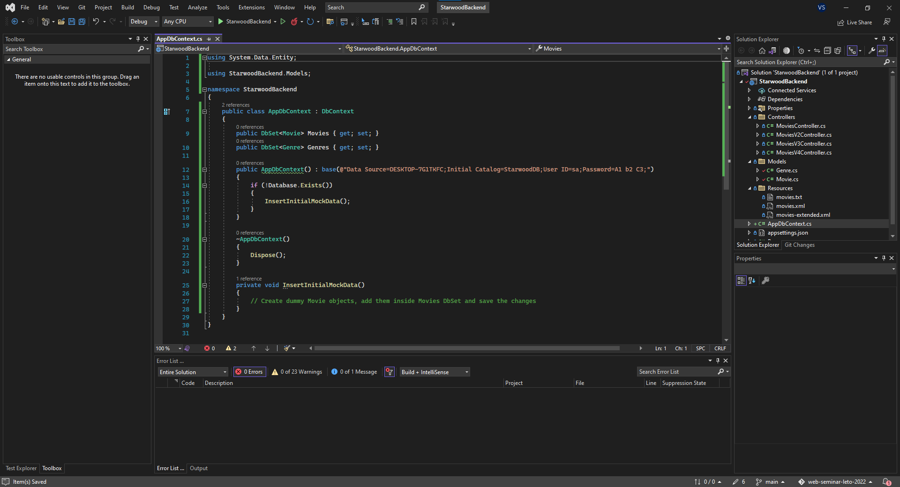

Slide 42
Dodavanje inicijalnih podataka
Na narednom slajdu, radi čitljivosti, unutar InsertInitialMockData() biće kreiran samo jedan Movie objekat čisto radi predstave na koji način se nov objekat, pa makar bio hardcode-ovan i lažan, može ubaciti u bazu
U propratnom primeru, ipak, pronaći ćete kreiranje objekata 10 filmova, sa istim podacima koje smo zapravo imali i u V4 naše aplikacije
Ukoliko pratite prezentaciju i radite na vašem projektu, slobodno kreirajte 1 ili 2 filma ručno, a ostale kopirajte jer jer princip isti
Kako bi se ubacili (engl. INSERT) novi podaci, potrebno je novokreirani Movie objekat ubaciti u svoj DbSet, tj. Movies, jednostavnim pozivom .Add() metode
Kada se napravi neka promena u podacima, bilo da je dodat nov podatak kao upravo objašnjeno, ili se neki objekat izmeni (što rezultuje UPDATE-u na SQL strani), potrebno je nad objektom AppDbContext pozvati SaveChanges() metodu, kako bi EF same promene zaista i sačuvau unutar tabela

Slide 43
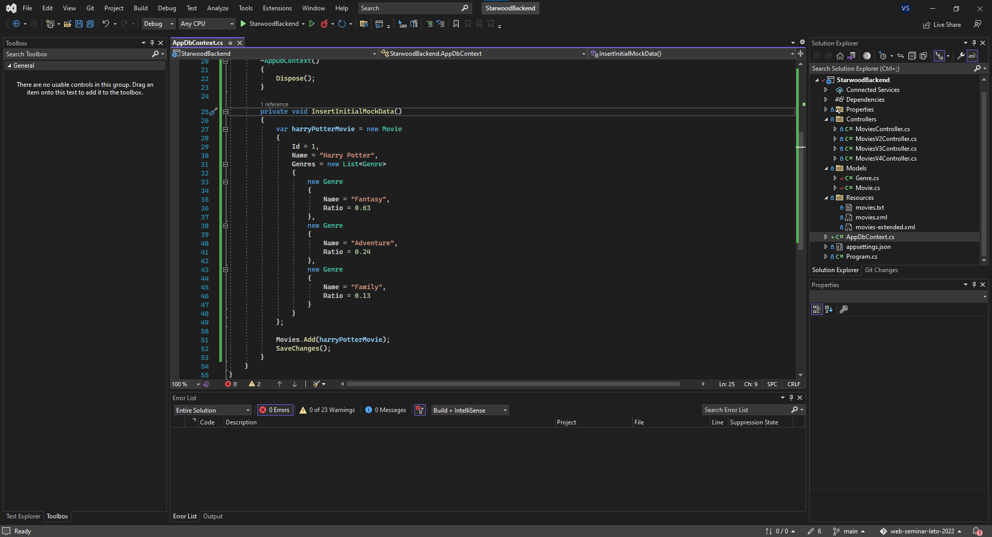

Slide 44
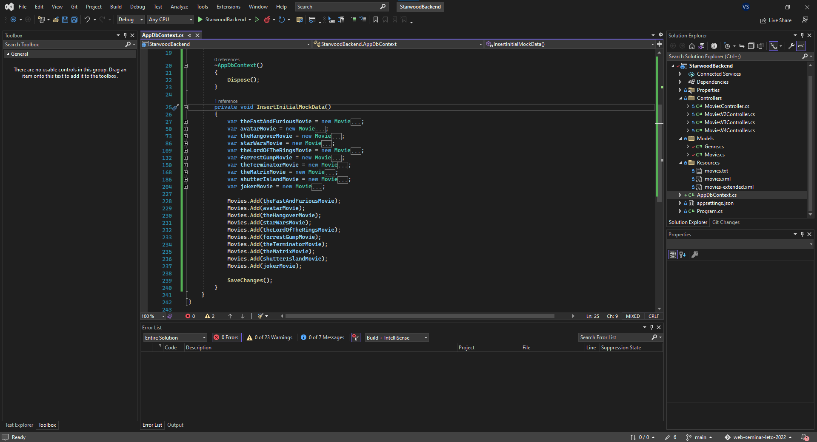

Slide 45
Povezivanje sa bazom - DbContext
Sada, u potpunosti je spreman kod za rad sa bazom podataka
Međutim, još uvek, ovaj kod nije pozvan, niti su podaci upotrebljeni
Donekle, to je kao kada smo imali slučaj XML dokumenta, gde se nalaze stvarni podaci, ali ih niko ne koristi – slično se može reći i za .txt datoteke
Potrebno je sada da implementiramo V5 kontroler koji će koristiti AppDbContext za dohvatanje podataka
Na primer, ostavićemo i dalje da nam most-popular endpoint vraća hardcode-ovan podatak kao i ranije, ali ćemo kod trending endpoint-a umesto korišćenja XML-a, podatke dovlačiti iz baze podataka

Slide 46
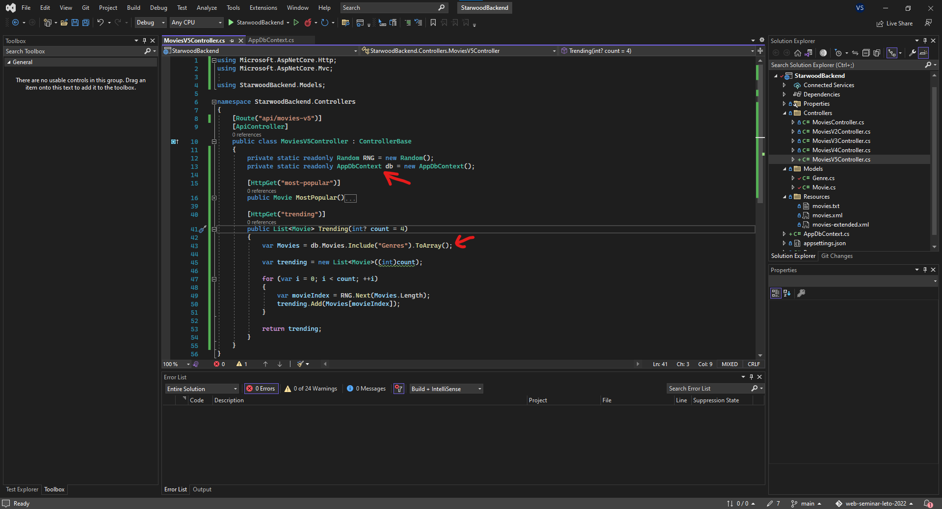

Slide 47
MoviesV5Controller
Dakle, prvenstveno treba da kreiramo objekat AppDbContext klase – u našem primeru, to recimo možemo da napravimo da bude statički objekat unutar kontrolera
Nije neophodno da polje bude statičko (što važi i za Random RNG polje) – međutim, ideja je da se isti AppDbContext objekat što više reupotrebljava, pa ako imamo recimo dva objekta klase MoviesV5Controller (što zapravo nemamo), oba bi reupotrebljavala isti objekat AppDbContext
Zapravo, najpravilnije bi bilo koristiti isti objekat kroz ceo kod unutar projekta, međutim, optimizacije ovog tipa nam nisu od važnosti jer koristimo samo jedan kontroler
Nakon toga, da implementiramo trending endpoint, potrebno je samo da na mestu gde smo ranije podatke čitali iz memorije/tekstualne datoteke/XML datoteke, sada te podatke dohvatimo iz baze

Slide 48
MoviesV5Controller
Praktično, db.Movies nam predstavlja samu Movies tabelu koju će EF kreirati, i gde će se čuvati podaci samih filmova
Zatim, da bismo dohvatili sve podatke unutar ove tabele, dovoljno je da odmah pozovemo neku funkciju koja nam podatke vraća ili u vidu liste, ili u vidu niza, ili jednog podatka (tj. objekta)
Ukoliko se ovakva funkcija ne pozove, podaci se neće ni dohvatiti iz baze, jer tek u trenutku poziva ovakvih funkcija, podaci se zapravo dovlače i objekti se prave
U našem slučaju, to je funkcija .ToArray(), koja nam konačne podatke vraća u vidu niza (Movie[]), ili drugim rečima, db.Movies.ToArray()
Ipak, ukoliko bismo samo ovo uradili, podatke koje bismo dobili bi bili samo podaci iz Movies tabele – dakle, lista žanrova bi bila prazna, odnosno null u svim vraćenim Movie objektima
Stoga, potrebno je specificirati EF-u da i njih uključi (engl. include) kada bude dohvatao podatke iz baze, a to se jednostavno radi pomoću metode .Include(), gde se u argumentu kroz string navede ime property-ja koji je od interesa za dohvatanje – db.Movies.Include(“Genres”).ToArray()

Slide 49
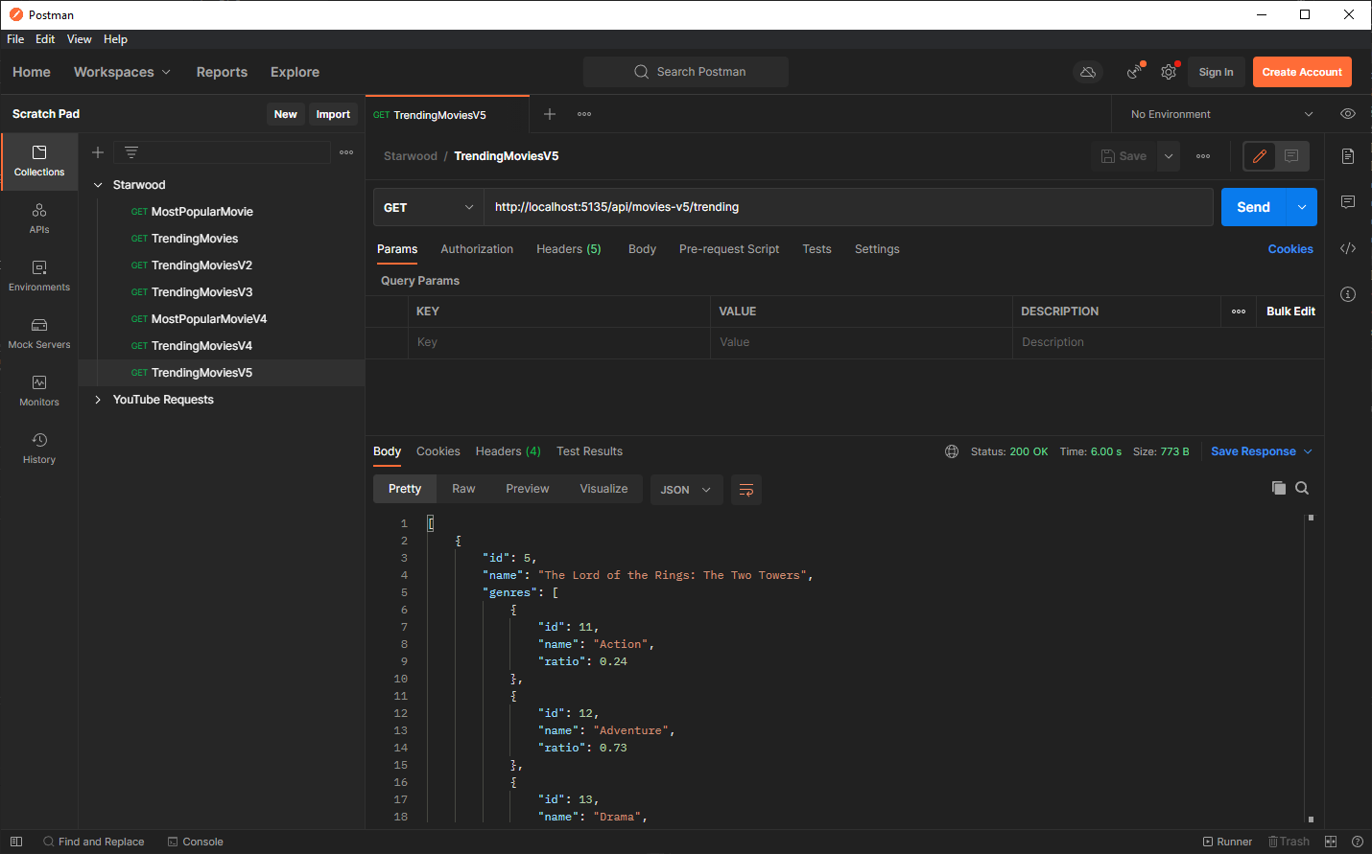
Testiranje V5 kontrolera

Slide 50
Testiranje MoviesV5Controller
Možemo dakle pokrenuti sada aplikaciju i kreirati nov zahtev u Posman aplikaciji kako bismo testirali nov kontroler (prethodni slajd)
Možemo videti da sada, i genre objekti imaju id polje, koje je automatski SQL dodelio jer smo markirali da je to primerni ključ
U ranijim verzijama konrtolera (npr. u V4), ove vrednosti će sada imati vrednost 0 jer niko u tim verzijama ova polja nije postavljao (set-ovao); uostalom, ta polja nisu ni postojala tad!
Ovo ipak nije promena koja može da uzrokuje da nam se neki delovi aplikacije slome i prestanu da rade (engl. breaking change) – npr. frontend aplikacija će nam sada primati i ove vrednosti, ali ih nigde neće koristiti i praktično ignoristati, a ostatak će i dalje raditi
Promena koja bi recimo slomila aplikaciju (tj. unela breaking change) bi bila recimo kada bismo uklonili neko polje koje se koristi

Slide 51
LINQ – Language Integrated Query
U prethodnom primeru, ipak, dohvatamo sve podatke iz cele tabele, pa čak i cele baze zapravo
Ovo nije dobra praksa – treba ipak dohvatati samo podatke koji su nam od interesa
Za ovo, bolje je pisati upite (engl. query) koji će dohvatiti baš one podatke koji su nam od interesa; za ovo, možemo koristiti LINQ
Ipak, prethodni primer nećemo menjati i ostaće takav neoptimalan, a radi ilustracije kako LINQ funkcioniše, možemo osmisliti nov endpoint u V5 kontroleru, recimo koji će da vrati sve thriller filmove koji su nam sačuvani unutar baze
Nazovimo ovaj endpoint, odnosno ovu akciju thrillers, i nakon toga je testiramo iz Postman aplikacije
Kako bi se omogućilo pisanje upita pomoću LINQ-a, potrebno je na vrhu fajla dodati: using System.Linq;

Slide 52
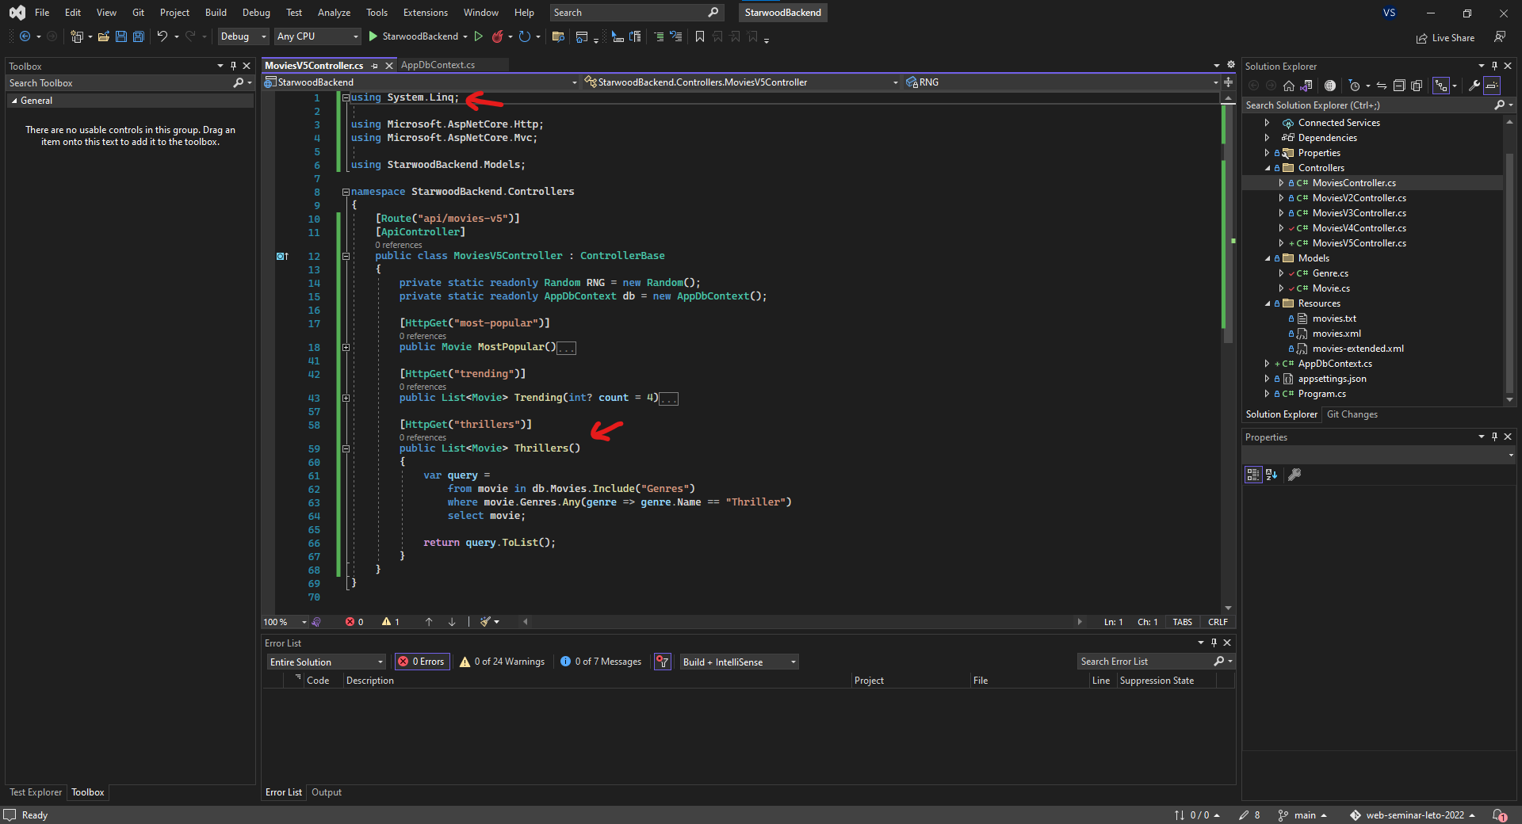

Slide 53
LINQ – Language Integrated Query
Prvenstveno je dakle napisan sam upit, koji je sačuvan u promenljivu query
Ovaj upit nikako ne dohvata podatke, već predstavlja samo upit
Tek kada se nad upitom pozove .ToList(), .ToArray(), .First(), FirstOrDefault() ili druge, slične funkcije koje zaista vraćaju konkretne objekte, je trenutak kada se izvršava upit i podaci se dohvataju
U našem slučaju, to je .ToList() funkcija, da nam podatke vrati kao List<Movie> jer smo definisali da je povratni tip funkcije baš takav
Sintaksa za LINQ je slična SQL sintaksi, uz ipak neke razlike
Ranije, referencirali smo Movies tabelu, uključujući i Genres entitet, pa slično i ovde, želimo to da odradimo: from movie in db.Movies.Include(“Genres”)
Unutar from klauzule, movie praktično predstavlja referencu jednog reda unutar tabele, odnosno referencu jednog objekta sa kojim dalje možemo da baratamo

Slide 54
LINQ – Language Integrated Query
Nakon toga, želimo samo da filtriramo filmove, na takav način da uzmemo samo one koji su trileri – praktično, da pogledamo da li dati movie objekat unutar svoje Genres liste ima barem jedan čije je ime Thriller
Drugim rečima, da li bilo koji (engl. any) Genre objekat unutar liste Genres od datog filma movie za svoje ime, tj. property Name ima string “Thriller”: where movie.Genres.Any(genre => genre.Name == “Thriller”)
Konačno, potrebno je da kroz upit (query) naznačimo koje su to kolone, odnosno objekti koje želimo da imamo u rezultatu upita, a u ovom slučaju, želimo da imamo celokupne movie objekte: select movie
Dalje, nakon pokretanja aplikacije, potrebno je samo još pozvati ovaj endpoint iz Postman aplikacije radi provere ispravnosti

Slide 55
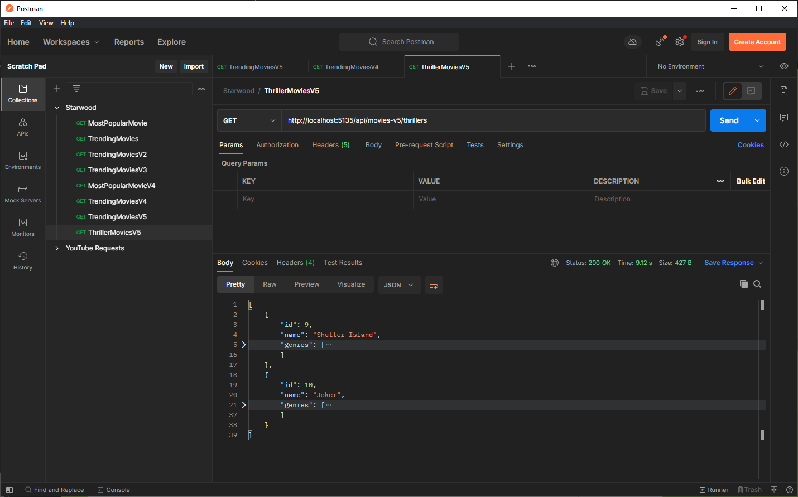

Slide 56
SQL Server Object Explorer
Kako bismo verifikovali da su naši podaci zaista sačuvani (engl. persisted) u prethodno instaliranoj instanci SQL servera, možemo da upotrebimo aplikaciju SQL Server Management Studio (SSMS) da se povežemo na samu bazu i ručno potražimo podatke
Ipak, Visual Studio kao okruženje nudi veoma jednostavan način da se ručno kroz njega pregleda baza podataka – pomoću SQL Server Object Explorer-a – nema veze sa Entity Framework-om, kao što ni SSMS nema
Može se pronaći u View padajućem meniju iz samog okruženja
Zatim, isto kao i u SSMS okruženju, potrebno je uspostaviti konekciju ka samoj bazi podataka
Inače, trebalo bi da već postoje dve konekcije ka tzv. lokalnoj bazi (localdb) – ova baza bi se koristila ukoliko se npr. ne navede konekcioni string unutar AppDbContext klase – nama trenutno nije od interesa, ali tehnički moguće je koristiti i ovu bazu pa instalacija SQL Server instance nije bila potrebna, mada se preporučuje da se ona koristi

Slide 57
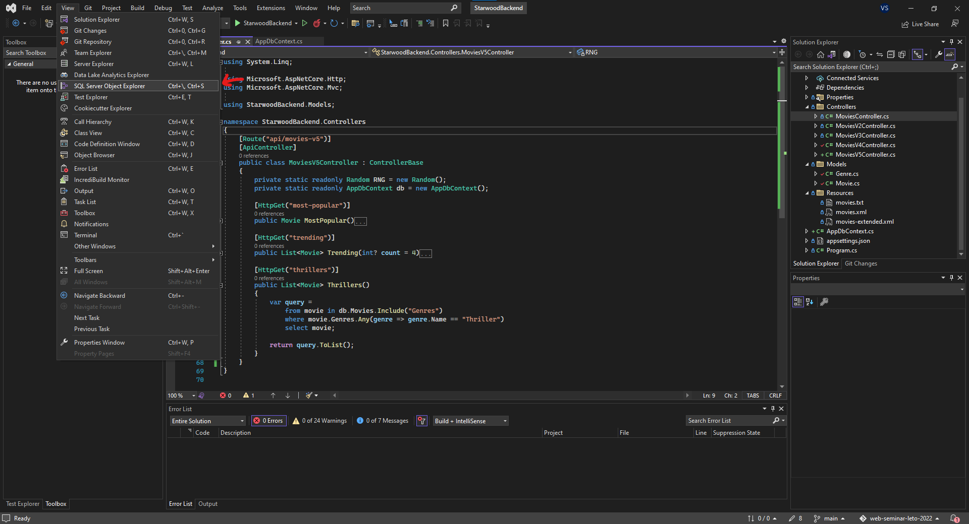

Slide 58
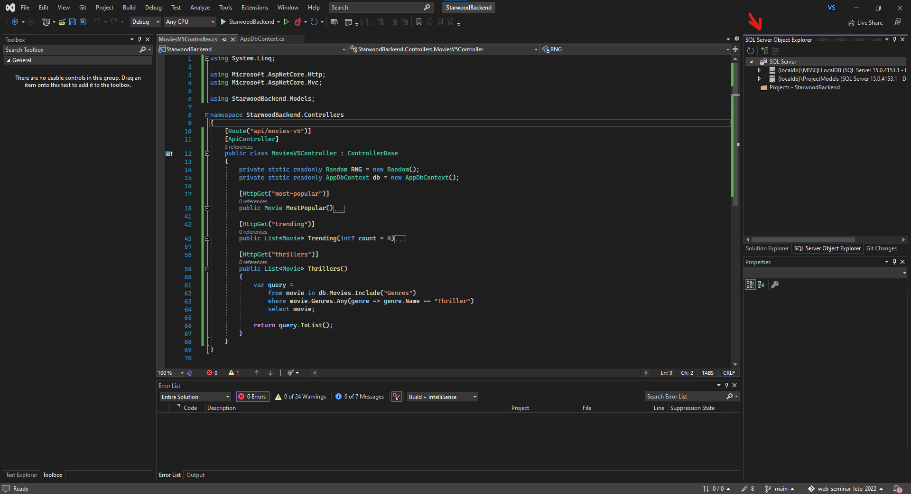

Slide 59
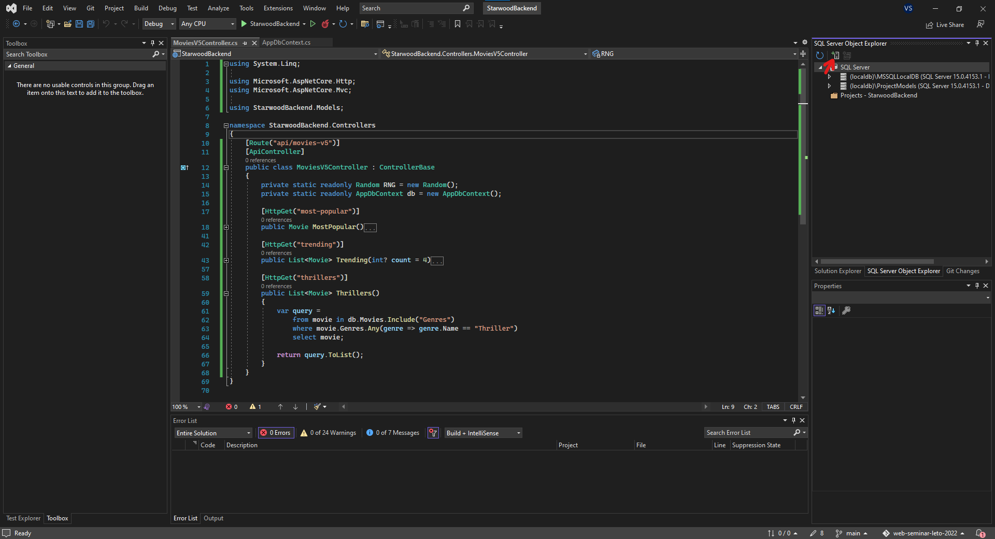

Slide 60
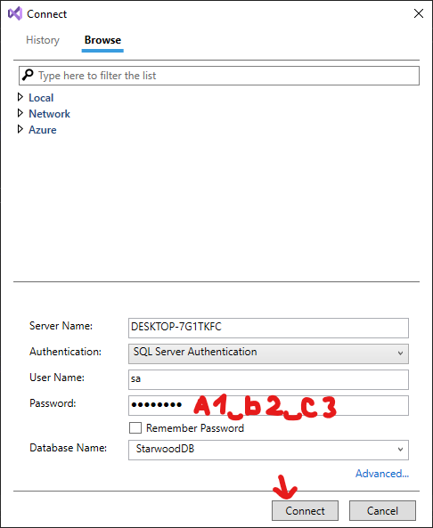

Slide 61
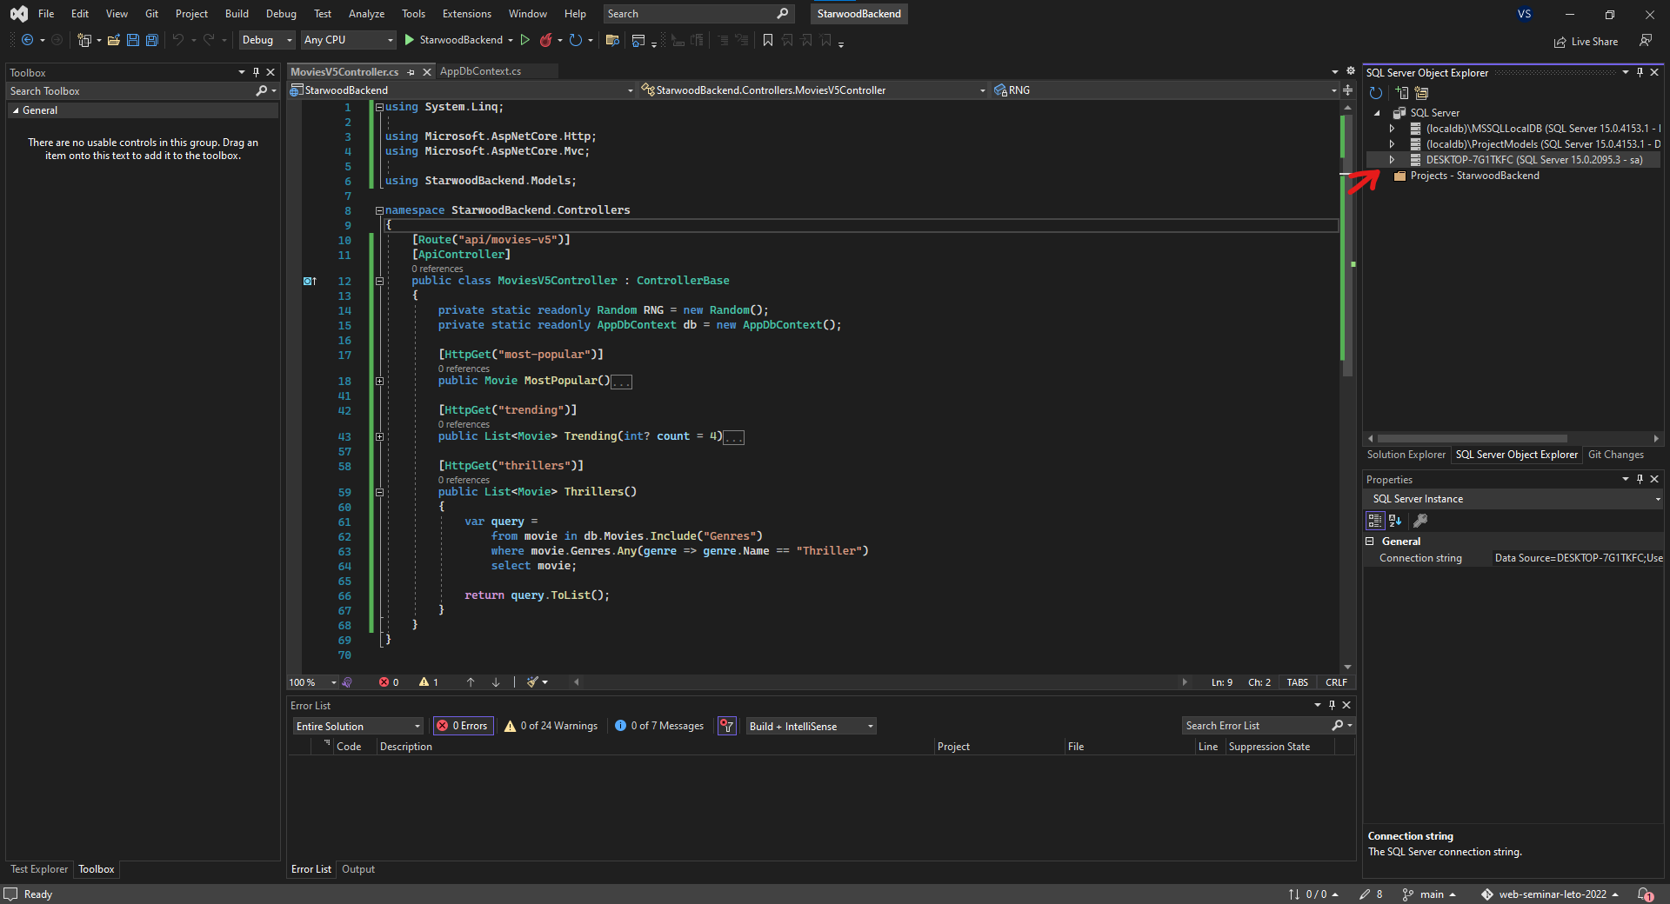

Slide 62
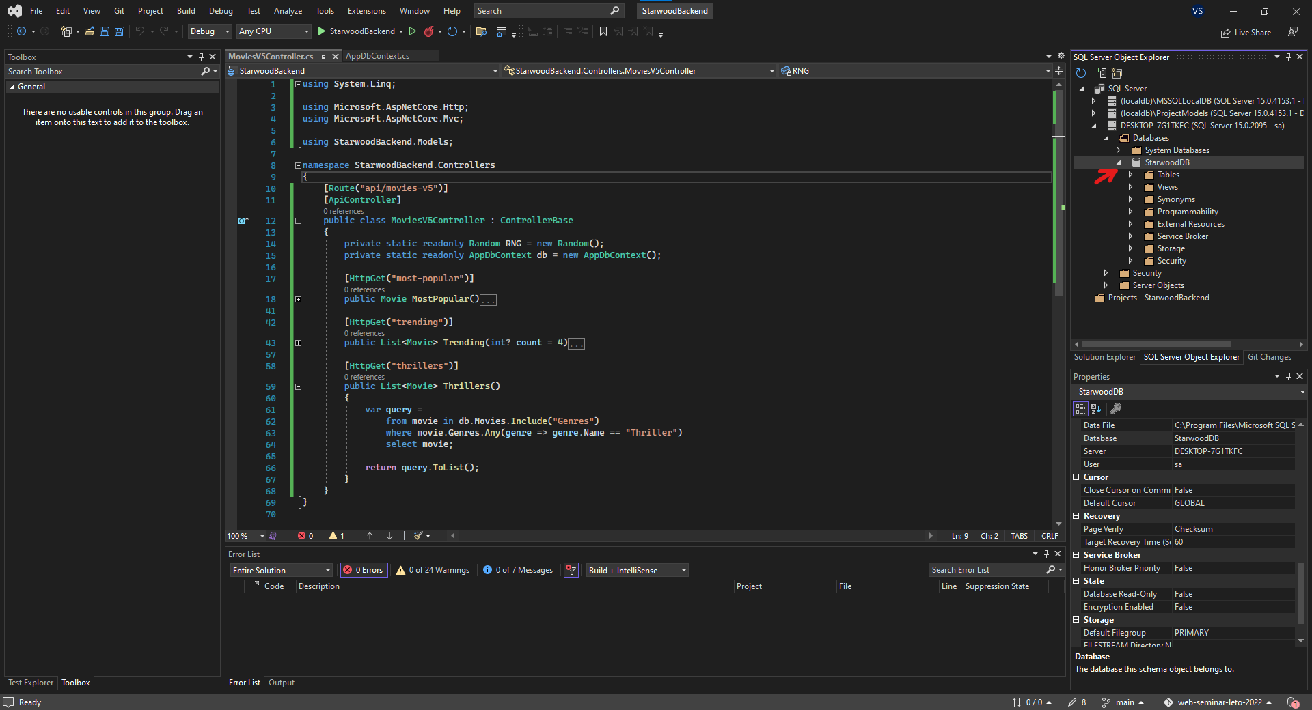

Slide 63
Pretraživanje podataka u bazi
Možemo npr. napisati SQL upit (dakle, ne LINQ) iz kog bismo mogli da proverimo kakvi su to podaci sačuvani u bazi, odnosno u tabelama, u relacionom modelu
Ovo dakle nema veze sa samom našom aplikacijom, već je u pitanju ručno, tj. manualno testiranje/validiranje
Apsolutno je ovo moguće odraditi i u SSMS okruženju, i preporuka je da i u njemu probate isto da odradite
Možemo proširiti Tables folder unutar naše StarwoodDB baze, koju je inače EF kreirao, i pogledati koje je tabele EF takođe kreirao
Zatim, na samu StarwoodDB bazu, možemo odraditi desni klik, zatim New Query..., pa da napišemo SELECT upit koji dohvata sve podatke radi provere i ilustracije šta se to u bazi samoj dakle nalazi

Slide 64
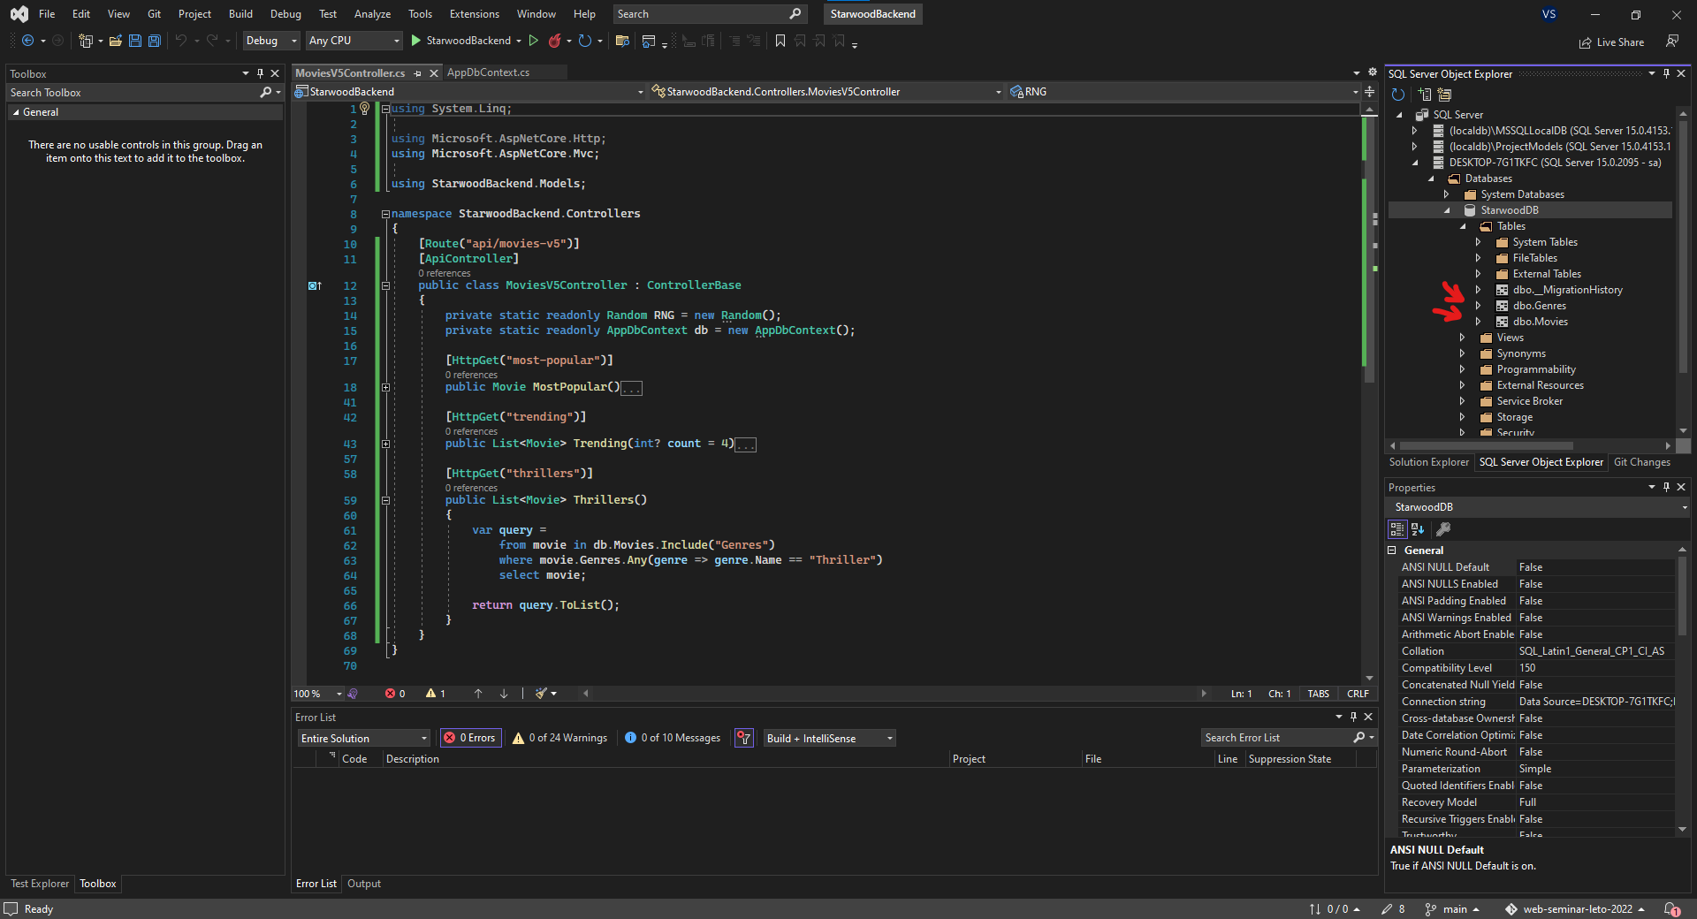

Slide 65
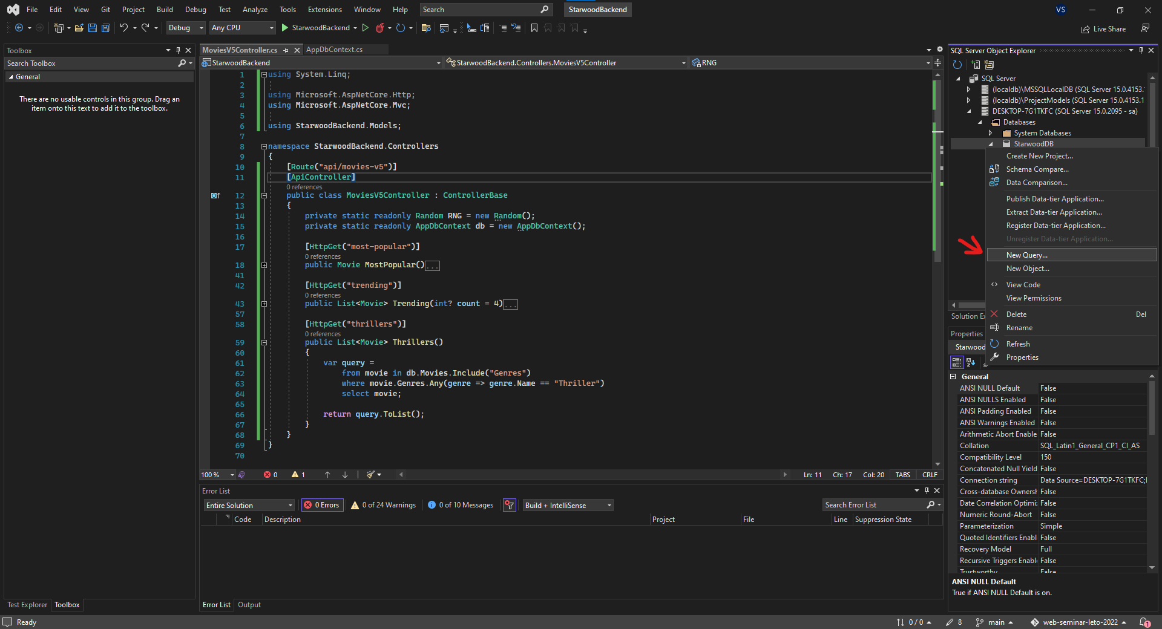

Slide 66
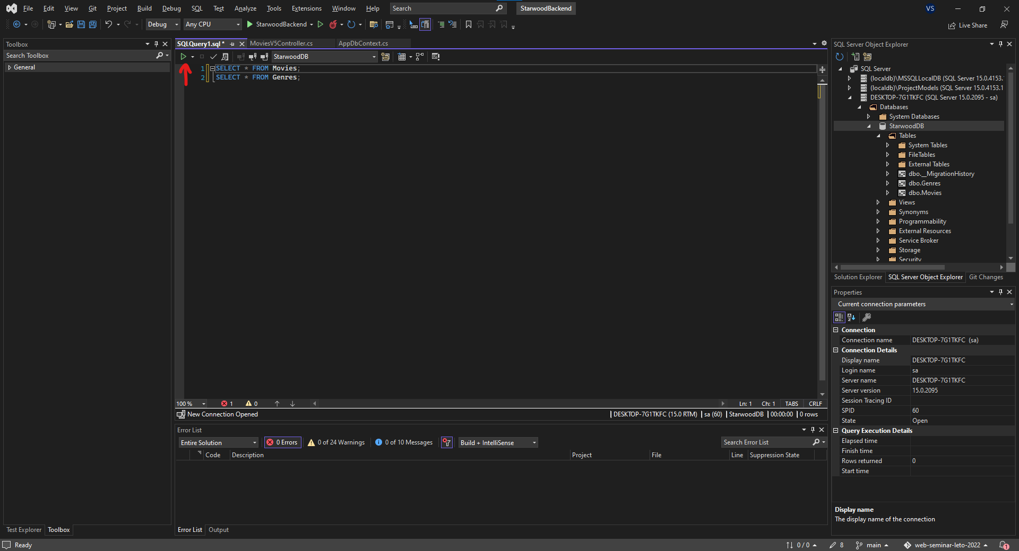

Slide 67
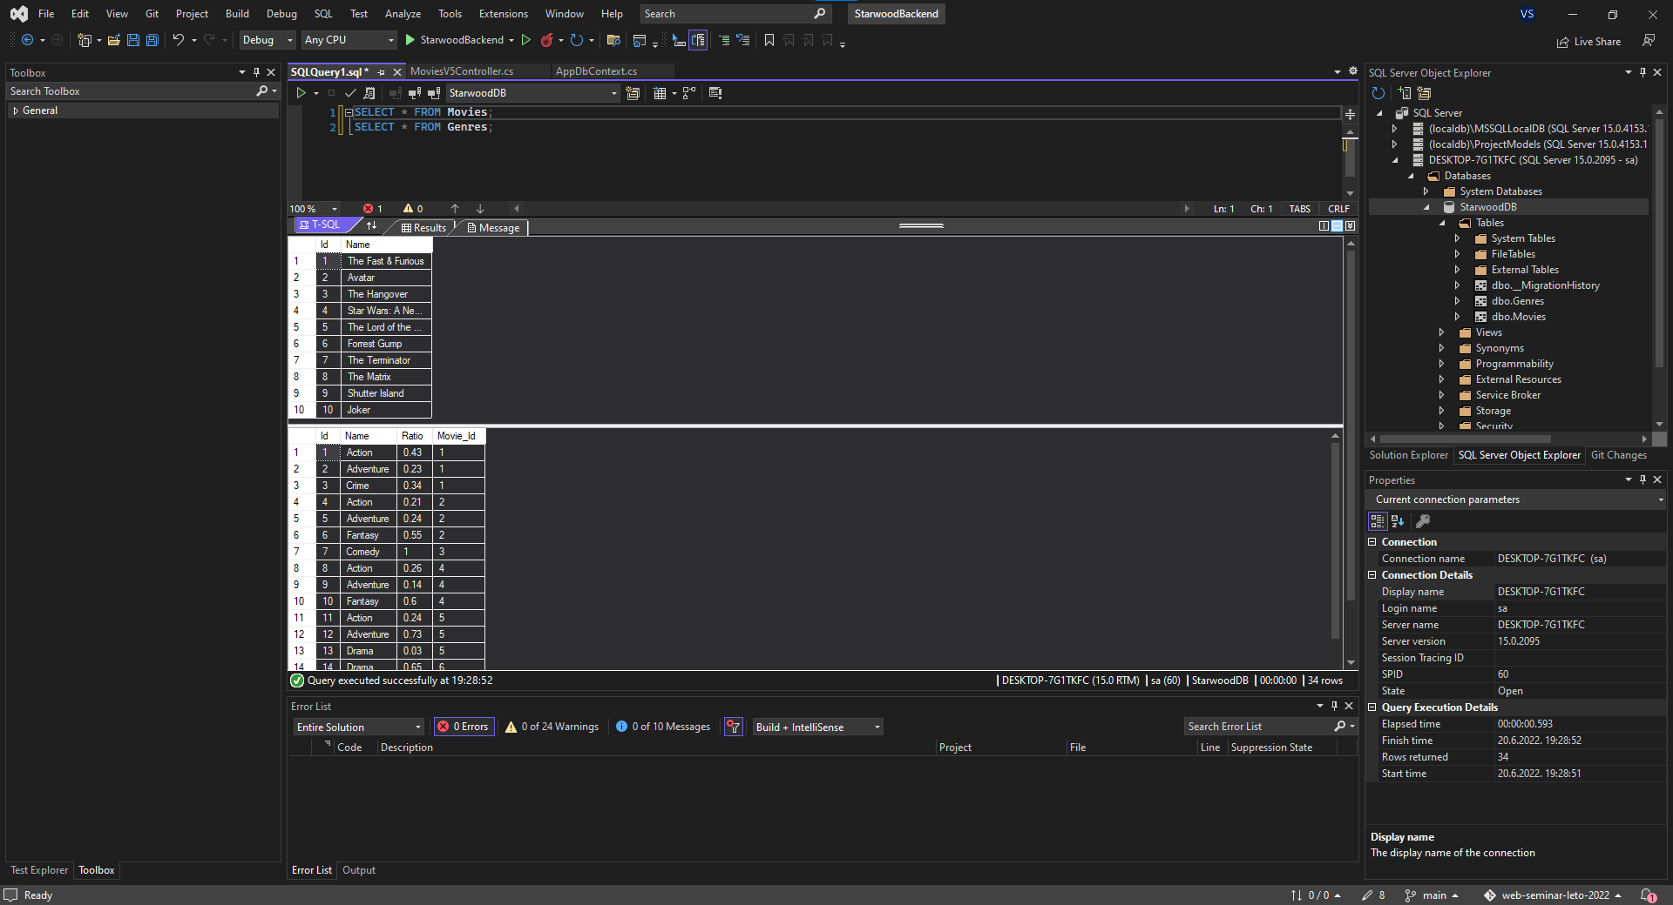

Slide 68
Tabele kreirane EF-om
Možemo npr. takođe da pogledamo detalje samih tabela, npr. tipove samih kolona, odnosno, kako je to EF kreirao same tabele
Praktičo, možemo da pogledamo kojim kodom su tabele bile kreirane, tj. kako je glasio CREATE upit koji je EF upotrebio da napravi ove tabele
Jednostavnim desnim klikom na npr. Movies tabelu, možemo odabrati opciju View Code, kojom se otvara nov prozor gde će biti generisan SQL CREATE upit kojim je praktično ta tabela bila napravljena
Ovo naravno možete uraditi za ove tabele

Slide 69
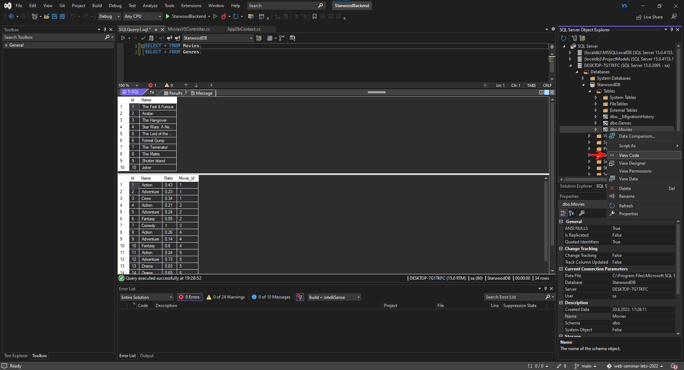

Slide 70
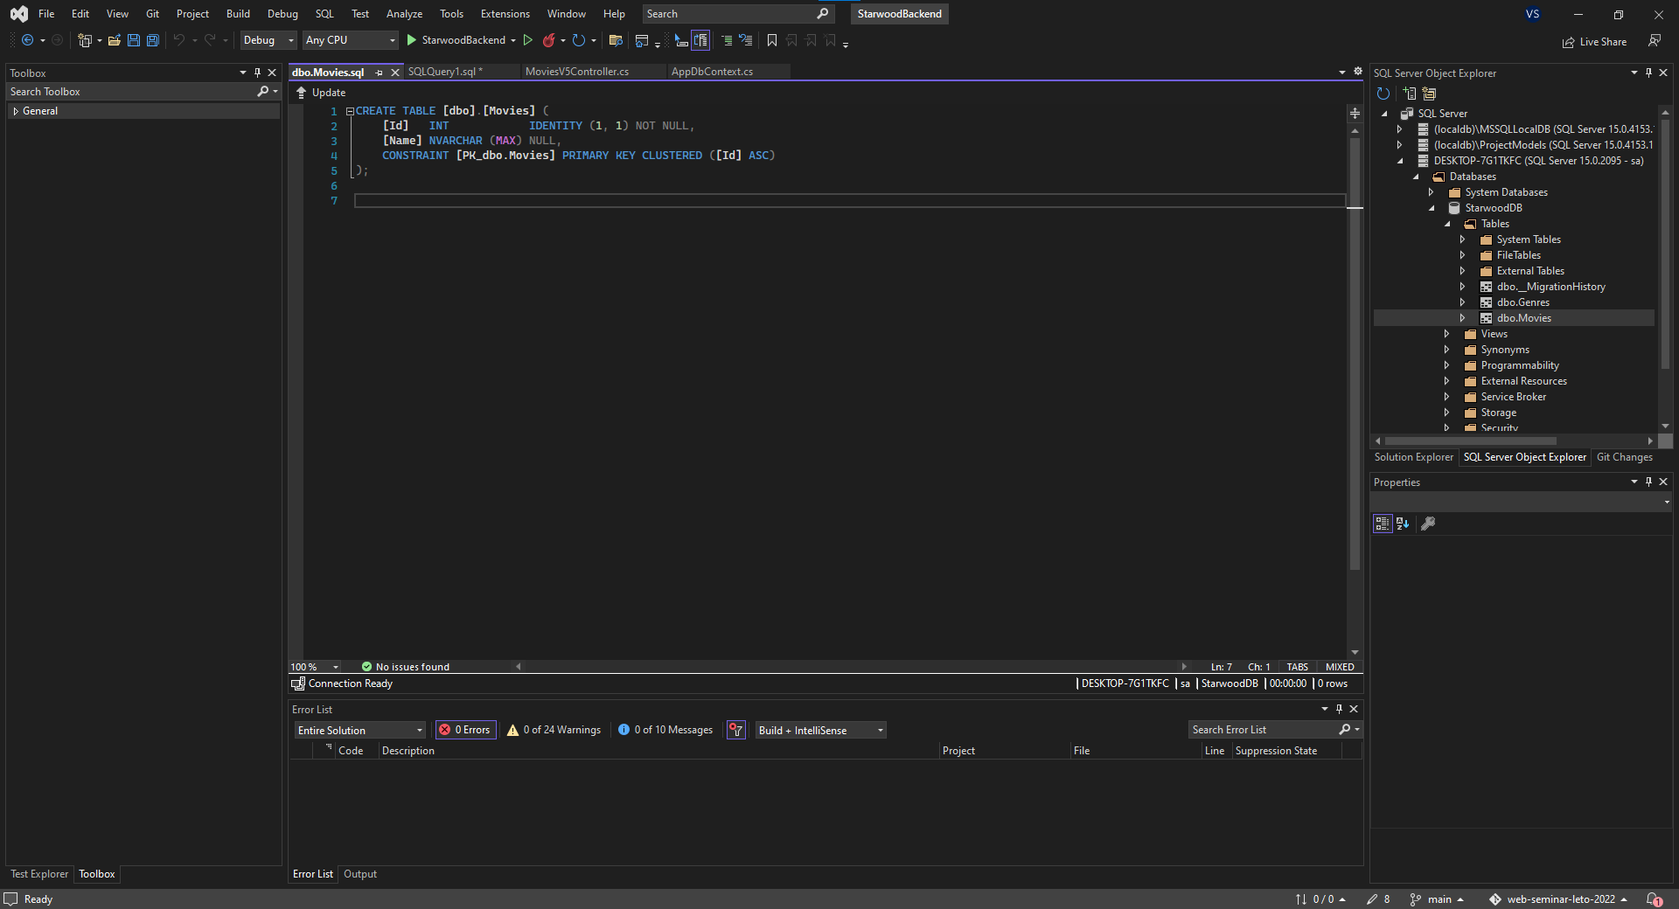

Slide 71
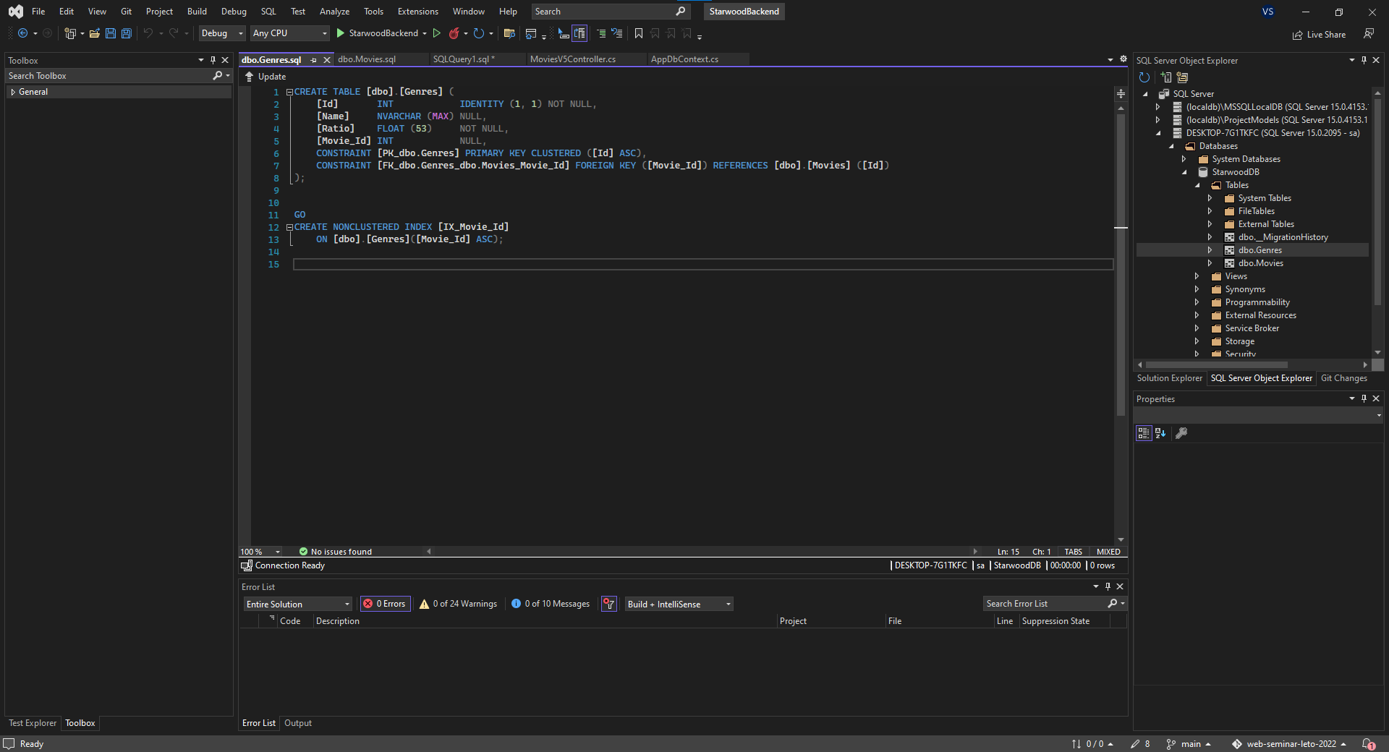

Slide 72
Analiza kreiranih tabela EF-om
Možemo videti da su zapravo tabele bile kreirane onako kako bismo ih i mi ručno definisali da nismo koristili ORM, tj. EF
Recimo, Movies tabela ima kolonu Id koja je int tipa, a takođe ima podešen i IDENTITY da ukoliko se ne navede, SQL inkrementira Id svakog novog filma za 1 (počevši od 1)
Zatim, ima Name kolonu koja je praktično string
Konačno, generisan CREATE upit postavlja primarni ključ na samu tabelu, definišući da je to zapravo Id kolona
Veoma slično se može zaključiti i za Genres tabelu, uz razliku da tu, na kraju, CREATE upit dodatno definiše i strani ključ (engl. Foreign Key)
Kao što je i ove upite praktično EF namapirao gledajući kako izledaju same model klase, tako i sve druge operacije koje naša aplikacija pravi u objektnom domenu mapira u relacioni, na koji način praktično pomaže programeru da ne mora da radi sa oba formata, već samo sa jednim

Slide 73
Izmene u model klasama
Ukoliko u nekom momentu želite da izmenite same modele, recimo, dodavanjem ili brisanjem određenih polja, dodavanjem novih entiteta (klasa), promena tipova kolona, itd, nastaje problem da su sada podaci unutar baze praktično nevalidni, tj. više nisu sinhronizovani sa novim klasama modela
Na žalost, ORM nije u stanju da (barem na jednostavan način) tek tako prepozna promenu u modelima i sinhronizuje bazu podataka
Jedna veoma jednostavna tehnika sinhronizacije je jednostavno brisanje čitave baze i prepuštanje EF-u da ponovo rekreira bazu i sve tabele, sada koristeći nove modele
Problem ove tehnike je naravno što će nam i sve podatke unutar baze obrisati
Međutim, obezbedili smo kod unutar AppDbContext klase koji će u slučaju nepostojanja baze zapravo kreirati novu sa nekim lažnim podacima, pa u ovom slučaju nećemo krenuti skroz ispočetka
Praktično, ponovo će nam se izvršiti InsertInitialMockData() funkcija koja će i inicijalne podatke vratiti nazad

Slide 74
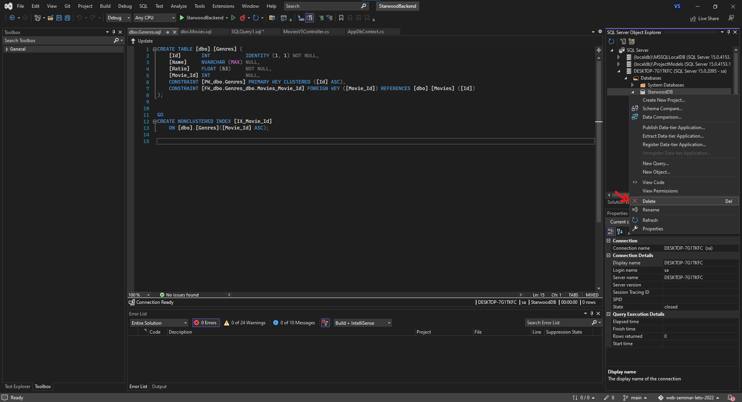

Slide 75
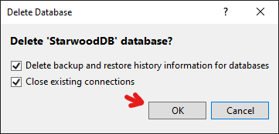

Slide 76
Izmene u model klasama u praksi
Prethodna tehnika se može koristiti čak i u praksi, dok je aplikacija u procesu razvoja i još nije na produkciji, gde je stvarni korisnici koriste
Ipak u praksi problem nastaje kada je aplikacija data korisnicima, i nakon toga programeri žele praktično da naprave „update“ same aplikacije, npr. da dodaju nove funkcionalnosti, za koje su im potrebne odgovarajuće izmene u modelima
Tada, nije moguće obrisati celu bazu podataka jer se u njoj nalaze stvarni podaci koji su od velike važnosti!
Npr. zamislite da kada programeri facebook aplikacije odluče da dodaju novu funkcionalnost u aplikaciji, moraju da obrišu sve korisnike, tj. njihove naloge i sve druge podatke kako bi novu funkcionalnost (engl. feature) dostavili korisnicima na korišćenje
Svi korisnici bi morali ispočetka da prave svoje naloge, uređuju profile, povezuju se sa prijateljima, itd...
Još gore, izbili bi sve što su prethodno imali što im potencijalno može biti od važnosti, recimo poruke sa prijateljima – još važnije za biznis aplikacije!

Slide 77
Migracije
Zbog toga, često tehnologije kao što su EF i ORM u drugim jezicima daju mogućnost da se prave tzv. migracije, koje takođe na odgovarajući način prave izmene u tabelama u relacionom modelu unutar same baze podataka, tako da sa tim izmenama baza ponovo bude kompatibilna sa (novim) modelima
Migracije naravno programer piše i o njima vodi računa
EF na primer, pored samih tabela koje pravi za same modele, takođe napravi i jednu dodatnu tabelu pod nazivom MigrationHistory, gde čuva sve migracije koje su odrađene unutar te iste baze
Ipak, migracije neće biti obrađene u ovom kursu

